Slide 1

牢牢掌握安全生产的主动权
全国通用管理能力十大优秀培训师：李建辉
手机：13975015685 QQ：979149520 微信：ljh_hnyy5685
Notes:
含安全生产主体责任和安全生产标准化

Slide 2

目录
contents
一
一
安全管理的价值和责任
安全管理的价值和责任
二
牢牢把握安全管理的主动权

Slide 3
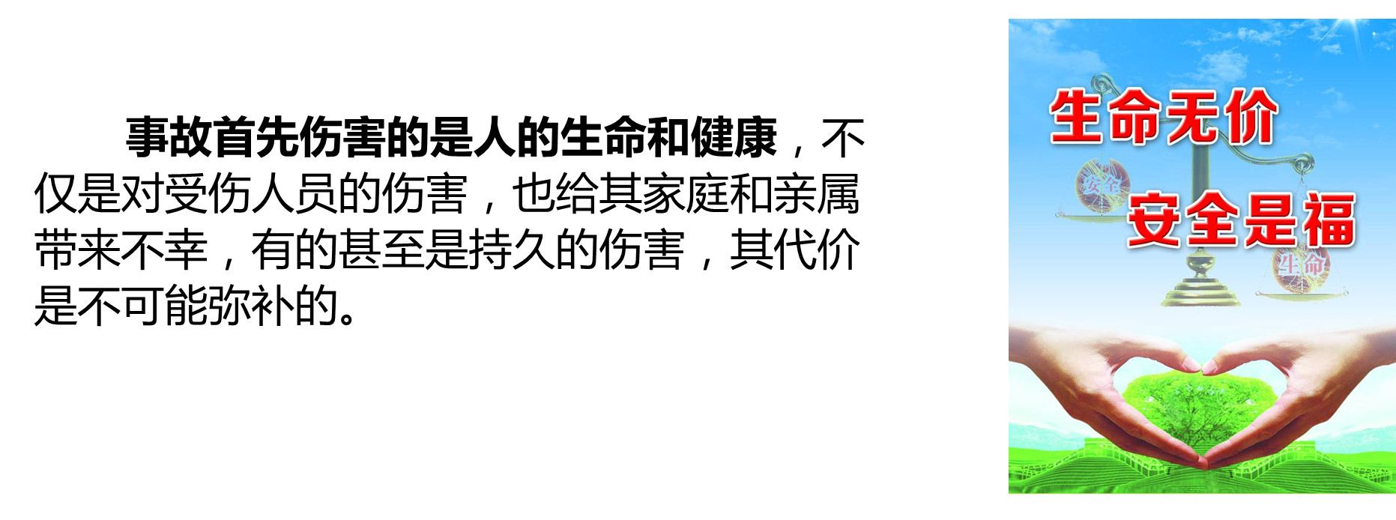
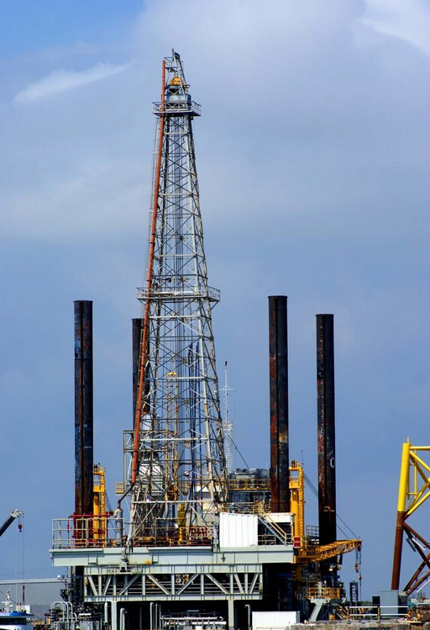
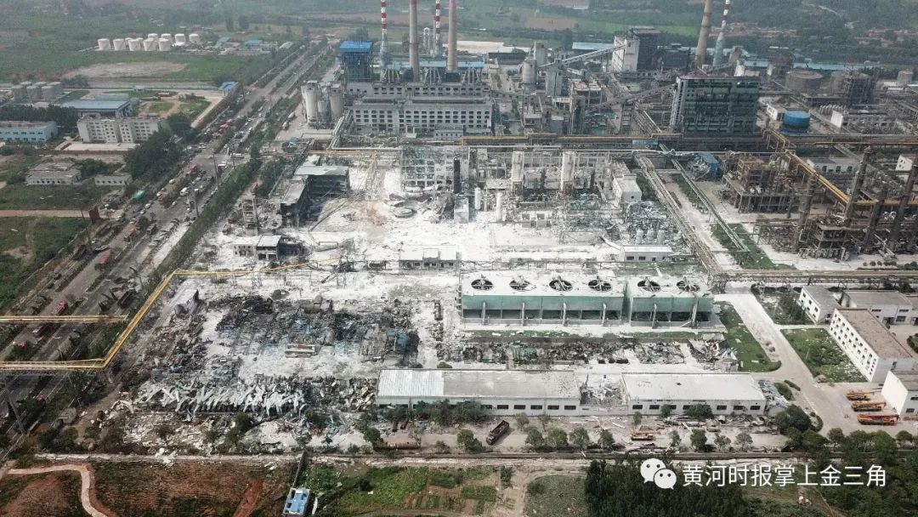
1 . 安全管理的价值是什么？
安全管理的经济价值体现在：
控制了事故，就是控制了成本，减少了浪费。
安全的工作是最经济的工作方式。
安全就是最大的效益。
安全产生的效益不仅是经济上的，更是企业的荣誉、信誉和生命！是企业生存发展的基础。
安全生产是企业最大的社会责任！
案例能告诉我们：事故的代价是什么？
安全管理的价值首先体现在珍爱和保护生命。
防止了事故，首先是保护了生命和健康，保护了家庭的幸福和安宁。
关注安全就是关爱生命。安全就是通过人的行动实现对生命的尊重。
安全是为了保证生存，在生存的基础上才能谈到发展。
事故是企业最大的成本和浪费。
一份由原国家经贸委等单位组织的《安全生产与经济发展关系》课题的研究结果显示，近几年来，我国每年所发生的各类安全事故所造成的直接损失接近1000亿元，而间接损失达2000多亿元，约占GDP 的2.5%，每年经济损失相当于两个三峡工程。
● 2020年11月11日8时40分，合肥琰鼎地质矿产勘查有限公司在对五河县全胜矿业有限公司方庵金矿勘查钻探的钻塔进行拆除作业时，钻塔突然向东侧倒塌，造成钻塔上三名作业员工当场死亡。
● 2021年3月25日上午9时，地勘院设备班长张某带领3名工人准备对工地东南角的一组3个桩孔进行回填。上午10时许，张某安排吴振某和胡江某移开西边第一个桩孔上的盖板，张某一人去揭开东边桩孔上的盖板，在掀起盖板的瞬间滑入直径1.2米，深15米的桩孔内。张某坠入桩孔后，3名工人立即返回宿舍寻找救援绳索，现场施工人员用绳子绑住刘古某放入桩孔内，将张某救出，送医抢救无效死亡。
● 怀柔区杨宋镇凤翔工业开发区一勘探施工现场，4名施工人员在操作钻机打井时，违反操作规程，作业车往前开时，钻机塔架触到高压电线，4工人遭电击当场死亡。
【案例】河南义马气化厂“7.19”重大爆炸事故

Slide 4
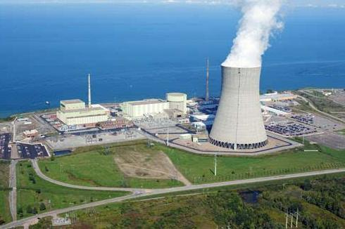
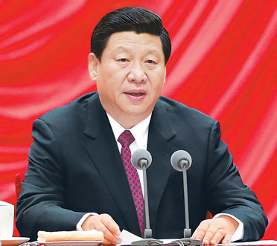
2 . 牢固树立正确的安全价值观
安全生产将提升企业的竞争地位和持续发展。
● 确信“安全运作产生经营效益”
● 安全会大大提升企业的竞争地位和社会地位
● 预防成本低于罚戒补救成本
● 事前管控优于事后追究
● 安全价值比安全成本更重要
● 安全效益比生产效率更重要
● 安全投入必然产生安全效益
强化“三点共识”和“三个重中之重”
“三点共识”：
任何时候都把安全作为大事来抓
任何情况下都把安全放在第一位来考虑
任何影响安全的问题都要立即解决
习近平总书记指示： “人命关天，发展决不能以牺牲人的生命为代价。这必须作为一条不可逾越的红线。
要始终把人民生命安全放在首位，以对党和人民高度负责的精神，完善制度、强化责任、加强管理、严格监管，把安全生产责任制落到实处，切实防范重特大安全生产事故的发生。 ”
“三个重中之重”：
把人的安全作为企业安全的重中之重
把加强安全风险分级管控和隐患排查治理作为安全各项工作的重中之重
把抓责任落实到位作为加强安全管理的重中之重

Slide 5
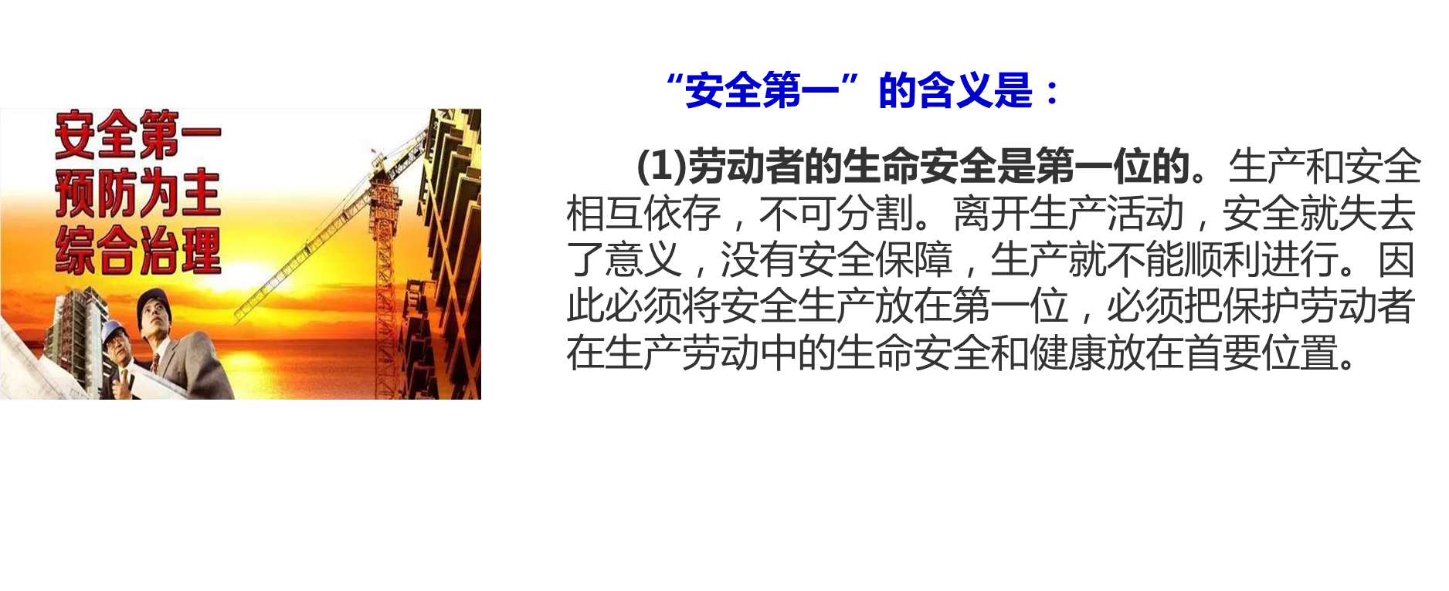
3 . 如何理解“安全第一”
(2)抓生产经营必须首先抓好安全。
(3)当生产任务和安全工作发生矛盾时，应按“生产服从安全”的原则处理，把安全作为保障生产顺利进行的前提条件，确保安全才进行生产。
(4)在评价生产工作时，安全有“一票否决权”，不抓好安全生产的领导是不称职的领导。
(5)各岗位上的生产人员（含各级管理人员），必须首先接受安全教育，并经考核合格才能上岗。
Notes:
绿地中央广场1号栋建设工地“3.7”高处坠落事故调查报告
2013年3月7日，位于长沙市岳麓区岳麓大道和银杉路交汇处西北角的绿地中央广场1号栋建设工地在进行外墙涂料施工作业时发生一起高处坠落事故，造成3人死亡、直接经济损失285.45万元的严重后果。
2013年3月7日7时左右，南托项目部涂料班组带班民工蒋宗军安排本班组的民工对1号栋A单元的外墙粉刷底漆，12名民工分别乘坐A单元5台吊篮进行施工作业，其中秦建波、张桥、黄明升乘坐了南面编号为9178的吊篮，并分别将系在身上的安全带连接在吊篮的安全护栏上（按照《建筑施工工具式脚手架安全技术规范》规定：吊篮内作业人员不应超过2人，作业人员应将安全带挂设在安全绳上，安全绳不得与吊篮有任何连接）。3人边粉刷底漆边操作吊篮上升。8时38分左右，当吊篮运行至33层时，吊篮突然坠落地面。事故发生后，蒋宗军迅速拨打了“120”急救电话，秦建波、张桥、黄明升被迅速送往就近医院进行抢救，但3人因伤势过重，经抢救无效死亡。经现场勘查：事故吊篮坠落在建筑物A单元南面墙附近，从中间连接处断成两段，其中一段坠落在A单元西侧地面上，另一段坠落在A单元东侧的一个大坑内。吊篮已严重损坏，钢丝绳缠绕凌乱，提升机构及安全锁甩落在一旁。安装在吊篮东端的悬挂机构前端与钢丝绳连接处的耳板一边已变形，朝一侧张开，插销与另一耳板形成了一个变形的开口；而安装在吊篮西端的悬挂机构状态完好。一根安全绳悬吊在半空，三根安全带系在吊篮的安全护栏上。分别与悬挂机构连接的工作钢丝绳和安全钢丝绳共4根，东端的2根钢丝绳上端分别安装了3个U形绳夹（以下简称“绳夹”），而西端的2根钢丝绳上端未发现绳夹，勘验人员在吊篮坠落地附近找到了2个绳夹。事故吊篮的安全锁已锁住安全钢丝绳，说明安全锁已经发生作用。
四、技术鉴定结论
事故发生后，市安全监管局于2013年3月 7日委托国家建筑城建机械质量监督检验中心对事故吊篮及相关设备进行技术分析。国家建筑城建机械质量监督检验中心在湖南省黑色金属产品质量监督检验授权站的配合下，对事故现场进行了勘验，对吊篮及相关设备进行了技术检测和分析并作出如下结论：由于绳夹未拧紧，悬吊平台（吊篮）西端的工作钢丝绳从西端悬挂机构连接处的绳夹中滑脱，安全钢丝绳受力，安全锁锁住安全钢丝绳，安全钢丝绳又从绳夹中滑脱，悬吊平台与西端悬挂机构脱离，瞬间导致悬吊平台倾斜。悬吊平台倾斜后，东端安全钢丝绳受力，安全锁动作，锁住安全钢丝绳。在重力作用下，悬吊平台绕东端悬挂机构的悬挂点摆动。摆动过程中，连接销轴从一侧耳板销孔中逐步滑出；继续摆动过程中，拉开了悬挂耳板，销轴全部滑出，导致另一侧耳板单边受力、变形，形成了开口，工作钢丝绳和安全钢丝绳从耳板销轴中滑脱，致悬吊平台整体坠落。结论是：（1）西端悬挂机构与悬吊平台工作钢丝绳和安全钢丝绳连接的绳夹未拧紧，是悬吊平台整体坠落的直接原因；（2）作业人员安全意识差，违规将安全带系在悬吊平台的安全护栏上，致保险安全绳形同虚设，是造成人员伤亡的重要原因。
事故原因及性质
（一）直接原因
1、陈学海在组织安装编号为9178的吊篮时，未将吊篮西端工作钢丝绳和安全钢丝绳绳夹拧紧，为该吊篮使用留下了安全隐患。
2、南托项目部涂料班组民工擅自使用未经联合验收且存在严重安全隐患的吊篮。
3、该吊篮乘坐人员超员，加大了钢丝绳和悬挂机构连接耳板上插销的负荷。
4、民工秦建波、张桥、黄明升在乘坐吊篮时未将系在身上的安全带挂设在独立于吊篮外的安全绳上，导致3人随着吊篮一起坠落地面。
（二）间接原因
1、吊篮的安装不规范。南托项目部在安装1号栋A单元5台吊篮时，未按照《危险性较大的分部分项工程安全管理办法》（建质[2009]87号）的要求编制安装方案。
2、现场安全管理不到位。南托项目部现场管理人员未及时发现和纠正民工擅自使用未验收吊篮、超员乘坐吊篮和不按规定将安全带系在安全绳上等问题；绿地建设公司项目部和长顺监理公司监理部有关人员未全面、准确传达并监督落实先导区安监分站的指令，也未制止南托项目部民工违规使用吊篮的行为。
（三）事故性质
这是一起因违规使用吊篮引起的较大生产安全责任事故。
13、秦建波，南托项目部涂料班组作业民工。违规使用未经验收的吊篮，且在使用中不听劝告未按规定将安全带挂设在安全绳上（此事现场管理人员及蒋宗军对民工有多次的要求和劝告），对事故负有直接责任，鉴于其已经死亡，建议不再追究责任。
14、张桥，南托项目部涂料班组作业民工。违规使用未经验收的吊篮，且在使用中不听劝告未按规定将安全带挂设在安全绳上，对事故负有直接责任，鉴于其已经死亡，建议不再追究责任。
15、黄明升，南托项目部涂料班组作业民工。违规使用未经验收的吊篮，且在使用中不听劝告未按规定将安全带挂设在安全绳上，对事故负有直接责任，鉴于其已经死亡，建议不再追究责任。

Slide 6
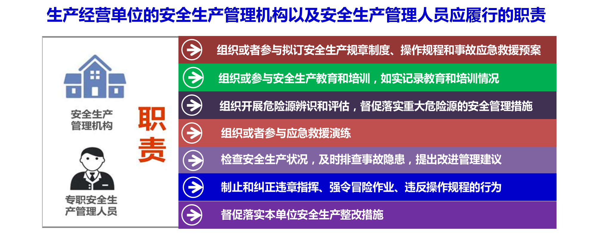
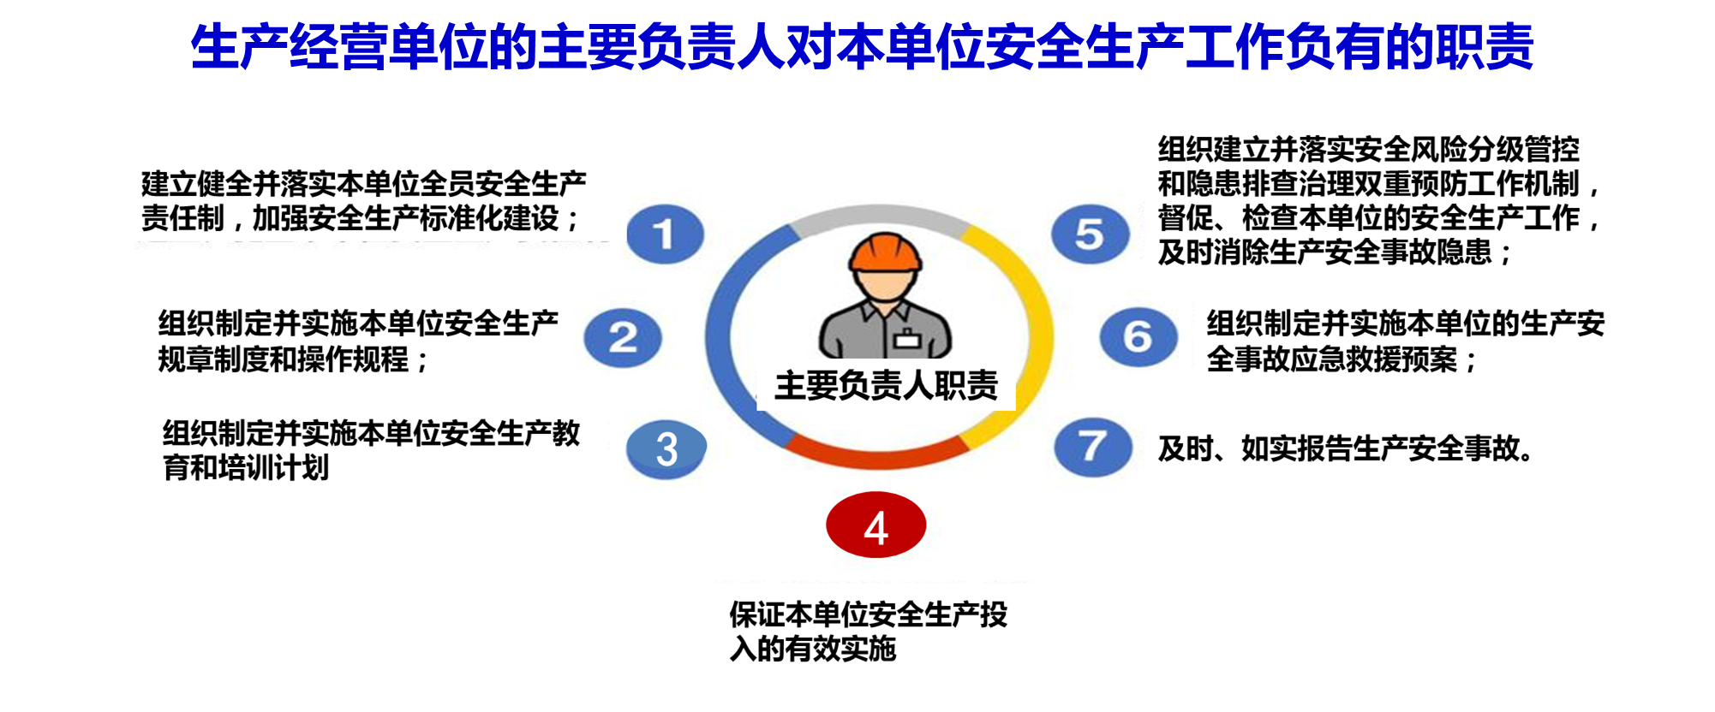
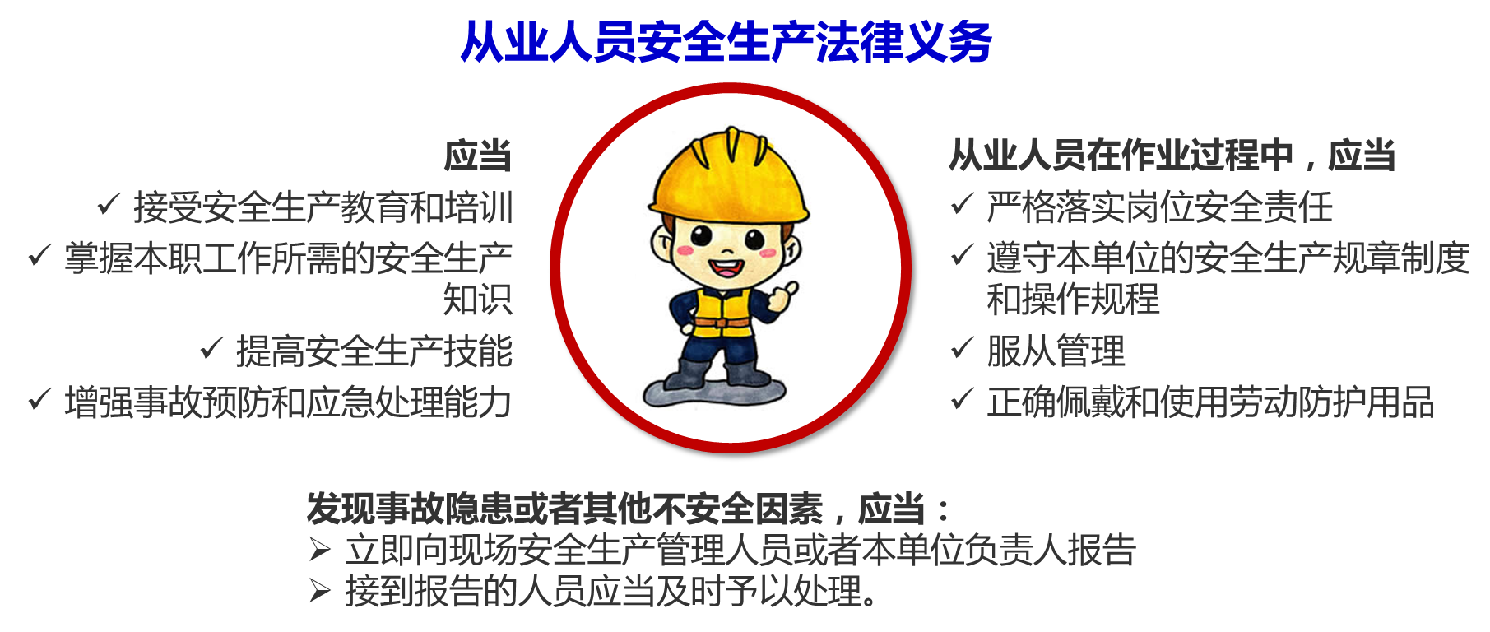

4 . 强化安全生产主体责任
【案例启示录】
2020年11月11日合肥琰鼎地质矿产勘查有限公司在对全胜矿业有限公司方庵金矿勘查钻探的钻塔进行拆除作业时，钻塔突然向东侧倒塌，造成钻塔上三名作业员工当场死亡。
【责任追究】合肥琰鼎地质矿产勘查有限公司违法勘查，未建立安全管理机构，未建立安全制度和规程，未开展安全教育培训，企业主要负责人、安全管理人员未进行安全培训，未取得安全合格证书，在五河县开展地质勘查作业时也未向属地报备，安全生产主体责任不落实。主要负责人高燕未履行《安全生产法》第十八条规定的法律责任。该公司在承接五河县全胜矿业有限公司方庵金矿勘查任务后，未制定勘测钻探施工设计、未编制安全技术措施方案、未组织实施安全技术交底。
合肥琰鼎地质矿产勘查有限公司法人高燕，不具备地质勘查行业的相应的知识和管理能力，未建立安全生产责任制、未制定安全生产规章制度和操作规程、未组织制定并实施安全生产教育培训、未履行本单位安全生产职责，对事故的发生负有主要责任。违反了《中华人民共和国安全生产法》第十八条、第二十四条之规定，依据《中华人民共和国安全生产法》第九十一条之规定，建议移送司法机关依法追究其刑事责任。
安全管理责任的两大原则
第一，直线责任原则
谁的工作，谁负责；是谁的责任，谁负责。
更具体的说就是，“谁是第一责任人，谁负责”；“谁主管，谁负责”；“谁安排工作，谁负责安全”；“谁组织工作，谁负责”；“谁操作，谁负责”；“谁检查监督，谁负责”；“谁设计编写，谁负责”；“谁审核，谁负责”；“谁批准，谁负责”。
各司其职，各负其责。
习近平总书记强调，要抓紧建立健全“党政同责、一岗双责、齐抓共管”的安全生产责任体系，把安全责任落实到岗位、落实到人头，坚持“管行业必须管安全，管业务必须管安全，管生产经营必须管安全”；所有企业必须认真履行安全生产主体责任，做到安全投入到位、安全培训到位、基础管理到位、应急救援到位。
第二，“属地管理”原则
属地管理原则就是“谁的地盘，谁管理”。是谁的生产经营管理区域，谁就要对该区域内的生产安全进行管理。无论是甲方、乙方，还是第三方，或者是其他相关方，在安全生产方面都要受甲方的统一协调管理，当然其他各方应当接受和配合甲方的管理，在自觉接受甲方的监督管理的基础上，各自做好各自的安全管理工作。
分析近年来的事故可以发现，大部分事故的发生是由于企业安全生产主体责任不落实、企业领导不重视、安全管理薄弱等造成的。
只有进一步强化企业安全生产主体责任，落实企业领导责任，从源头上把关，才能从根本上防止和减少生产安全事故的发生。
责任是做好安全生产工作的灵魂。
企业是生产经营建设活动的市场主体，承担安全生产主体责任，是保障安全生产的根本和关键所在，其中企业领导责任则是关键中的关键。
“属地管理”强调每个员工都是属地主管，都要对属地内的安全负责。即：每个员工对自己岗位涉及的生产作业区域的安全环保负责，包括对区域内的设备设施、工作人员和施工作业活动的安全环保负责。
属地主管不仅要对结果负责，更要对安全管理的过程负责，并将其管理业绩纳入考核内容。
如何理解“三管三必须”原则？
Notes:
如何理解“三管三必须”原则？

Slide 7

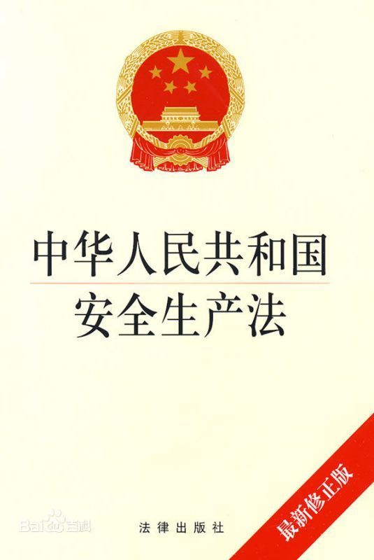
5. 安全生产的法律责任
五是明确从重处罚情形。
依法严惩危害生产安全刑事犯罪，保护人民群众生命财产安全，是《解释》的总体基调。《解释》对实践中常见、多发的多种从重处罚情节作了专门规定。主要有6种情形：
●未依法取得安全许可证件或者安全许可证件过期、被暂扣、吊销、注销后从事生产经营活动的；
●关闭、破坏必要的安全监控和报警设备的；
●已经发现事故隐患、经有关部门或者个人提出后，仍不采取措施的；
六是严惩相关贪污贿赂和渎职犯罪。
《解释》规定，国家工作人员违反规定投资入股生产经营，构成本解释规定的有关犯罪的，或者国家工作人员的贪污、受贿犯罪行为与安全事故发生存在关联性的，从重处罚，同时构成贪污、受贿犯罪和危害生产安全犯罪的，依照数罪并罚的规定处罚。
《中华人民共和国刑法》中的安全生产刑事责任
安全生产常用法律法规
一、法律
1）《中华人民共和国安全生产法》
2）《中华人民共和国刑法》及最新《刑法修正案》中的相关内容
3）《中华人民共和国劳动法》的相关内容
4）《中华人民共和国职业病防治法》的相关内容
5）《中华人民共和国消防法》的主要内容
三是明确了强令违章冒险作业罪的适用条件。
《刑法修正案（六）》增设了强令违章冒险作业罪，法定最高刑为有期徒刑十五年，是危害生产安全犯罪中的重罪。《解释》明确，明知存在事故隐患、继续作业存在危险，仍然违反有关安全管理的规定，利用组织、指挥、管理职权强制他人违章作业，或采取威逼、胁迫、恐吓等手段强制他人违章作业，或故意掩盖事故隐患组织他人违章作业的，均应认定为“强令他人违章冒险作业”。
四是严惩故意阻挠开展事故抢救、遗弃事故受害人等行为。依法以故意杀人罪或者故意伤害罪定罪处罚。
《解释》的主要内容
一是明确了重大责任事故罪、强令违章冒险作业罪、重大劳动安全事故罪和不报、谎报安全事故罪的主体范围。
《解释》明确规定，负有组织、指挥或者管理职权的实际控制人、投资人，或者对安全生产设施、安全生产条件不符合国家规定负有直接责任的实际控制人、投资人，可以认定为相关犯罪的犯罪主体，以严密刑事法网，确保刑罚效果。
《解释》把生产安全作为重要内容之一，明确了危害生产安全相关犯罪的定罪量刑标准，提出了相关罪名的司法认定标准，统一了疑难案件的法律适用意见，及时解决了现阶段打击生产安全犯罪行为有法难依的难题，对于进一步落实“党政同责、一岗双责、齐抓共管、失职追责”要求，指导规范有关刑事案件司法审判实践，加大生产安全犯罪行为惩治力度，补齐安全生产依法治理的短板，强化安全发展的意识，具有十分重大的意义。
七是明确禁止令和职业禁止措施的适用范围。
对于实施危害生产安全犯罪适用缓刑的犯罪分子，可以根据犯罪情况，禁止其在缓刑考验期限内从事与安全生产相关联的特定活动；对于被判处刑罚的犯罪分子，可以根据犯罪情况和预防再犯罪的需要，禁止其自刑罚执行完毕或者假释之日起三年至五年内从事与安全生产相关的职业。
二、法规
6）《生产安全事故应急条例》的主要内容
7）《安全生产许可条例》
8）《工伤保险条例》的相关内容
9）《危险化学品安全管理条例》主要内容
10）《生产安全事故报告和调查处理条例》
三、部门规章
●一年内曾因危害生产安全违法犯罪活动受过行政处罚或者刑事处罚的；
●采取弄虚作假、行贿等手段，故意逃避、阻挠负有安全监督管理职责的部门实施监督检查的；
●安全事故发生后转移财产意图逃避承担责任的。
《解释》同时规定，在安全事故发生后积极组织、参与事故抢救，或者积极配合调查、主动赔偿损失的，可以酌情从轻处罚。
二是明确了相关犯罪的定罪量刑标准。
原则上以死亡一人、重伤三人，或者造成直接经济损失一百万元作为入罪标准。
法定刑的适用条件采用了“事故后果+责任大小”的规定方式，即原则上事故后果达到一定程度，行为人又对事故承担主要责任的。
《最高人民法院、最高人民检察院关于办理危害生产安全刑事案件适用法律若干问题的解释》（ 2015年12月16日公布施行）

Slide 8
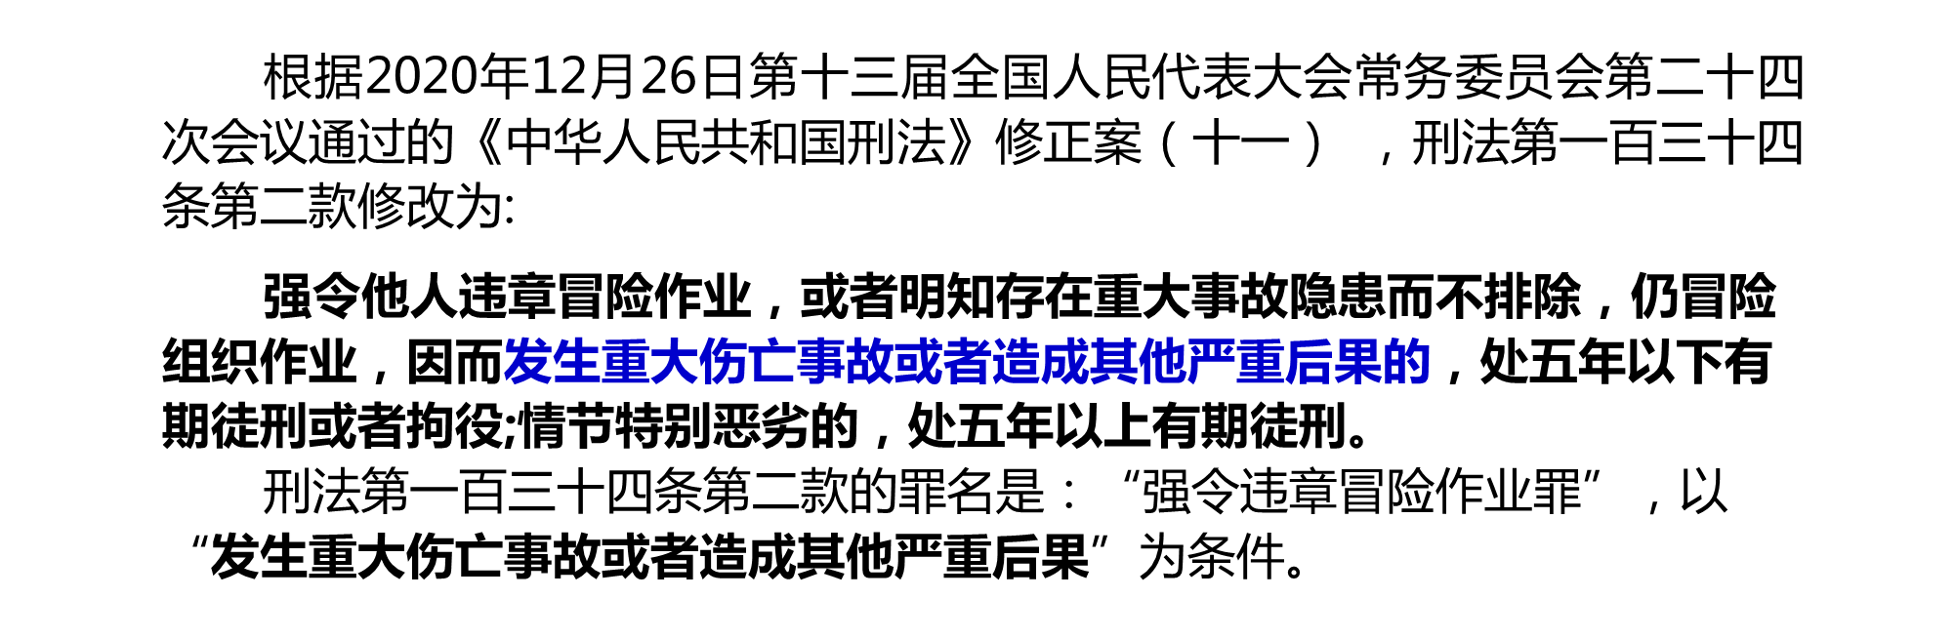
5. 安全生产法律责任
刑法第一百三十四条后增加的一条罪名为“危险作业罪”。
“危险作业罪”入刑意味着啥？
在刑法第一百三十四条后增加一条，作为第一百三十四条之一：
在生产、作业中违反有关安全管理的规定，有下列情形之一，具有发生重大伤亡事故或者其他严重后果的现实危险的，处一年以下有期徒刑、拘役或者管制：
（一）关闭、破坏直接关系生产安全的监控、报警、防护、救生设备、设施，或者篡改、隐瞒、销毁其相关数据、信息的；
（二）因存在重大事故隐患被依法责令停产停业、停止施工、停止使用有关设备、设施、场所或者立即采取排除危险的整改措施，而拒不执行的；
（三）涉及安全生产的事项未经依法批准或者许可，擅自从事矿山开采、金属冶炼、建筑施工，以及危险物品生产、经营、储存等高度危险的生产作业活动的。
哪些情形符合“危险作业罪”？
修正后的刑法明文规定了危险作业罪的三种情形：
● 关闭、破坏直接关系生产安全的监控、报警、防护、救生设备、设施，或者篡改、隐瞒、销毁其相关数据、信息的;
● 因存在重大事故隐患被依法责令停产停业、停止施工、停止使用有关设备、设施、场所或者立即采取排除危险的整改措施，而拒不执行的;
● 涉及安全生产的事项未经依法批准或者许可，擅自从事矿山开采、金属冶炼、建筑施工，以及危险物品生产、经营、储存等高度危险的生产作业活动的。
新增条款规定了“具有发生重大伤亡事故或者其他严重后果的现实危险的”，与本条第二款“发生重大伤亡事故或者造成其他严重后果的”有明显区别：前者是未发生但有现实危险的；后者是已发生或已造成的。
过去我们常见的“关闭”“破坏”“篡改”“隐瞒”“销毁”以及“拒不执行”“擅自”活动等违法行为，将不再只是行政处罚，或将被追究刑事责任。
本次修改，还将“明知存在重大事故隐患而不排除，仍冒险组织作业”违法行为，看似没有强令他人冒险作业，但还是与“强令他人违章冒险作业”同等追责。
“危险作业罪”入刑，是我国首次对安全生产领域未发生重大伤亡事故或未造成严重后果，但有现实危险的违法行为追究刑事责任，充分展示了打击安全生产事前犯罪、防范化解重大安全风险的决心，对安全生产领域重大违法行为带来极大法律震慑，有效督促生产经营单位自觉遵守安全法律法规，增强法治敬畏，防范化解重大安全风险，遏制重特大事故发生。
各生产经营单位必须高度重视安全生产，杜绝以上列举的违法行为，否则将被追究刑事责任。
生产经营单位负责人若存在以上列举的违法行为受到刑事责任追究，自刑罚执行完毕之日起，五年内不得担任任何生产经营单位的主要负责人。
【案例】温州英武化工有限公司非法储存危险化学品涉嫌危险作业罪案
2021年5月31日下午，瑞安市应急管理局执法人员根据线索对该市汀田街道金后村一危化品储存场所进行检查时，发现该场所内储存有甲醇、二氯甲烷等物品共计113桶。经鉴定，上述危险物品系具有腐蚀性和毒性的易燃易爆危险化学品。经勘查，该场所不具备储存危险化学品的安全条件，不符合危险化学品专用仓库或专用场所相关标准和要求，且四周为老年公寓（距离40米）、小学（距离15米）、居民区（距离20米）等人员密集场所，存在重大安全隐患，具有发生重大伤亡事故的现实危险。
经核查，上述危险化学品系温州英武化工有限公司所有，该公司上述行为触犯了《刑法》第一百三十四条之一第三项“涉及安全生产的事项未经依法批准或者许可，擅自从事矿山开采、金属冶炼、建筑施工，以及危险物品生产、经营、储存等高度危险的生产作业活动的”之规定，已涉嫌危险作业罪。6月24日，瑞安市公安局对该公司负责人吴某某以危险作业罪立案侦查，9月26日，瑞安市人民法院以危险作业罪判处吴某某有期徒刑7个月，缓刑1年。
没发生事故和伤害，也可能构成犯罪。
——公司、企业和从业人员必须要知道的刑事法律风险。
2020年12月26日，中华人民共和国第十三届全国人民代表大会常务委员会第二十四次会议通过《中华人民共和国刑法修正案（十一）》，自2021年3月1日起施行。
《中华人民共和国刑法》修正案（十一）中的安全生产刑事责任
这一增加的修正条款，将原来重大责任事故罪、强令违章冒险作业罪由结果犯变更为危险犯。
也就是说，即使未发生严重后果，但在生产作业中违反安全管理规定，实施了前文所述三类行为，使得生产作业存在发生事故的可能，对安全生产秩序有现实的法益侵害性，也将会受到刑法的打击。

Slide 9
目录
contents
一
安全管理的价值和责任
二
二
牢牢把握安全管理的主动权
牢牢把握安全管理的主动权
Notes:
一切管理者应当共同具备的、最重要的、最基本的能力和才干。
科技给力助创客 飞手满满获得感

Slide 10
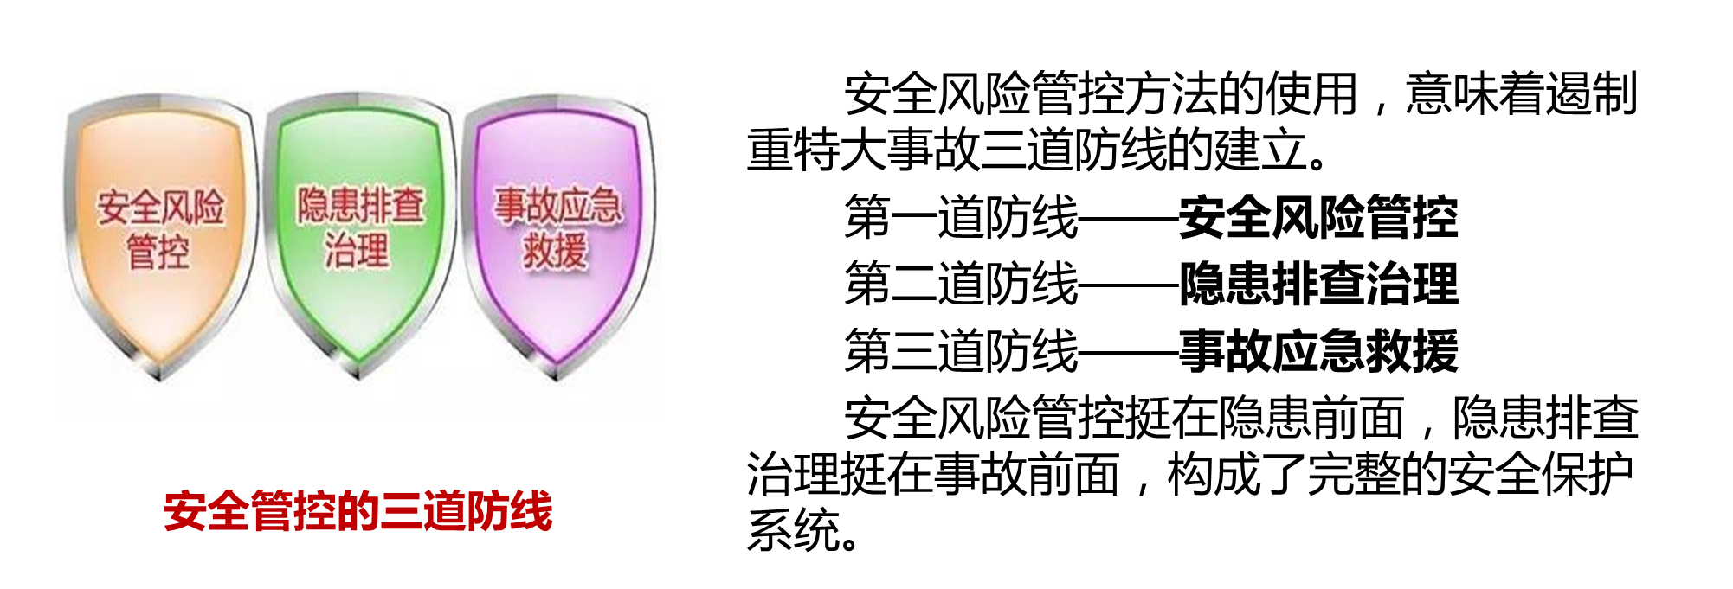
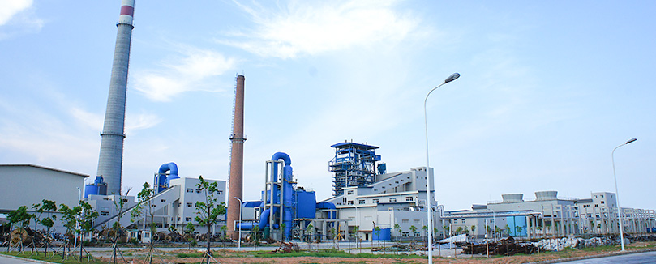
安全管理的对象是谁？
由事后处理向事前预防转变
由临时措施向长效机制转变
安全风险管控方法的应用，使安全生产形成了事前控制预防、事中排查治理、事后有效救援的咬合环，必将有效地控制安全风险，遏制重特大事故的发生、减轻安全事故危害的后果。
安全生产上的“预防为主”方针，是要求将安全管理的关口前移，超前防范，以风险控制、安全隐患排查治理、安全技术保障投入为主，强化安全责任、安全意识和安全技能培训，建立立体化的风险控制和隐患治理预防体系，构筑坚固的安全防线.
安全管理的对象是风险而不是事故。
一家企业没有发生事故，未必算得上是安全的企业，因为可能存在重大隐患。准确地认识风险，及时排除隐患，使风险从可控到在控，才能说是真正安全的企业。
关口前移：从源头管控抓起，加大投入，超前预判、超前防控、超前处置、过程控制，超前辨识预判岗位、企业、监管区域的安全风险和隐患，通过实施制度、技术、工程、管理、法律等措施，有效防控各类安全风险。
抓基层
抓基础
从源头上
解决问题
重点下移
关口前移

Slide 11
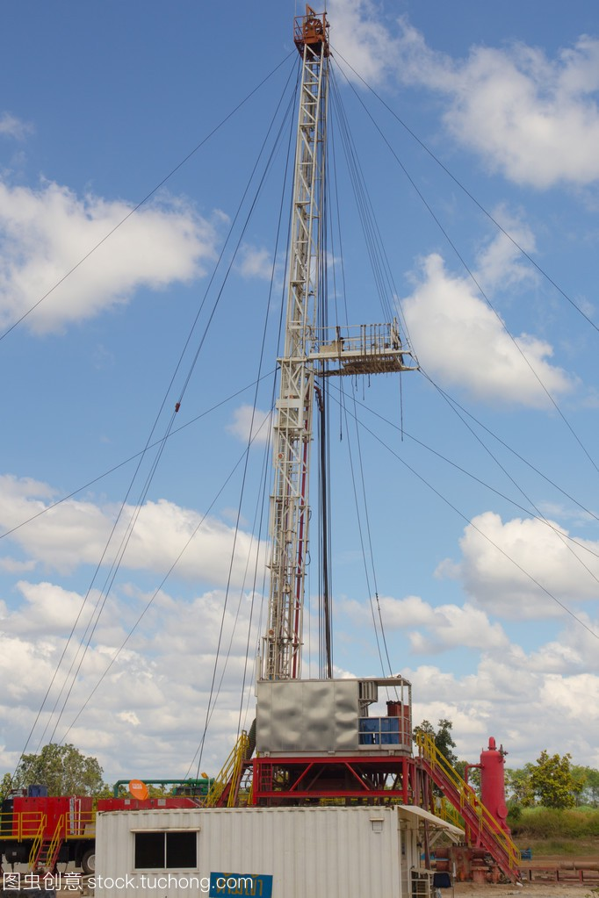
1、在安全风险管控上破难题、见实效
现场安全管理的黄金法则
1.如果发生问题，首先去现场。
2.检查发生问题的现物。
3.立刻采取暂时性的措施。
4.查找问题发生的真正原因（5Why），组织举一反三，彻底消除隐患，拟定永久行动对策。
5.验证永久行动对策的有效性，使其标准化，以避免类似问题再次发生。
要以严格的措施化解突出风险，严守安全责任，要将安全生产“一票否决制”，作为对各级管理机构和负责人考核管理起决定性作用的措施。
要突出本企业安全风险管控的重点装置、工艺、设备、环境和重点人、重点管控环节和技术难题，列出问题清单，落实重点管控措施和责任人，组织技术攻关。
要切实落实对外协（包）单位及项目的安全监管责任，对外协（包）单位实行安全生产“一票否决”制，切忌“以包代管”。
要构建安全风险分级管控和隐患排查治理双重预防体系，做到系统、全面、无遗漏，全方位、全过程辨识生产工艺、设备设施、作业环境、人员行为和管理体系等方面存在的安全风险，科学评定安全风险等级，落实安全风险分级管控责任，对辨识的安全风险进行公告警示，加强风险教育和技能培训；针对安全风险特点，从组织、制度、技术、应急等方面对安全风险进行有效管控。
要下大力气解决责任不落实的难题
要下大力气解决源头风险管控不到位的难题
要下大力气解决安全检查查不出问题的难题
要下大力气深入推进安全生产专项整治三年行动
要举一反三，对近5年来的事故及隐患整改措施落实情况进行回头看，防止重蹈覆辙。

Slide 12
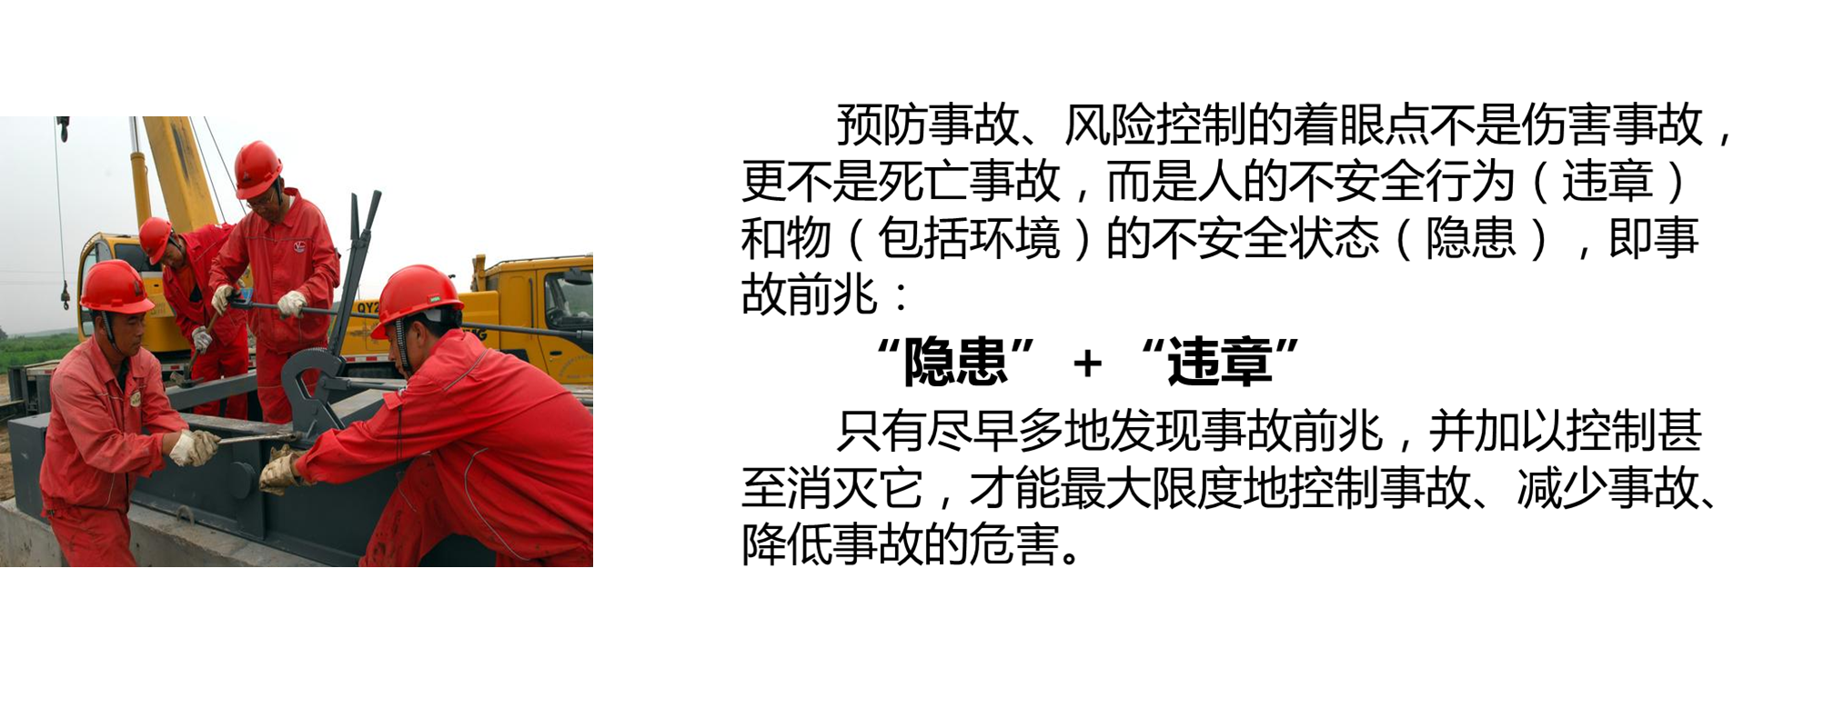
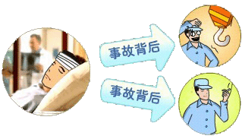
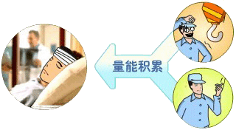
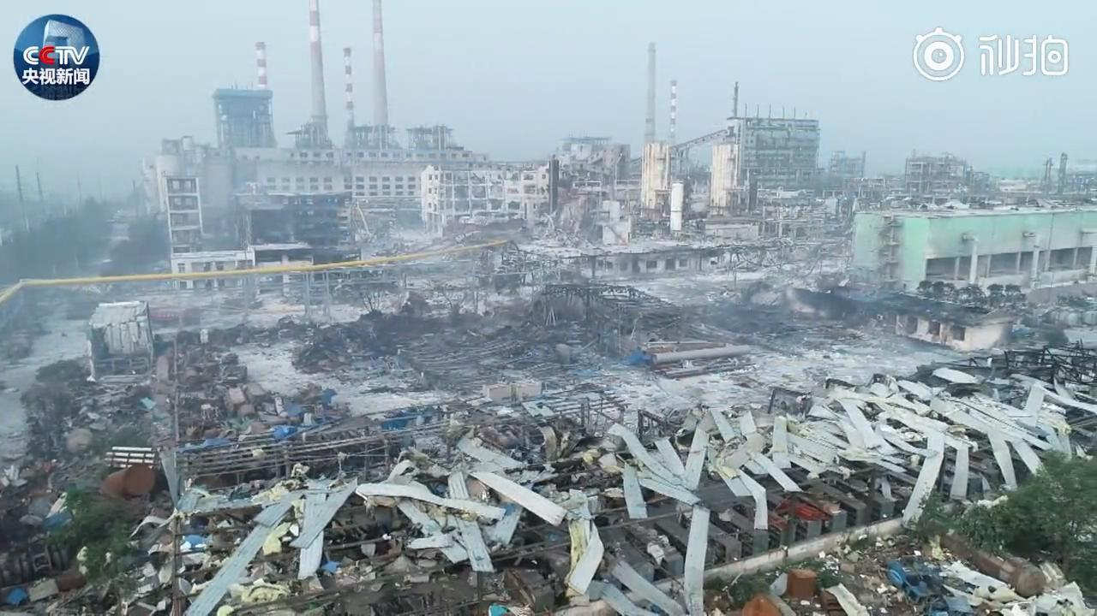
2、 深入开展全员安全隐患的排查治理
事故背后的原因
隐患排查治理的四项基本要求：
1、建立完善隐患排查治理制度，制定符合企业实际的隐患排查治理清单，明确和细化隐患排查的事项、内容和频次，并将责任逐一分解落实，推动全员参与自主排查隐患，尤其要强化对存在重大风险的场所、环节、部位的隐患排查。
2、利用隐患排查治理信息系统，实现隐患排查、登记、评估、报告、监控、治理、销账的全过程记录和闭环管理。
物的不安全状态
只有及时识别、有效控制了：
人的不安全行为（三违）
物的不安全状态（风险及隐患）
——才能最终有效地管控风险，减少和防范事故！
【案例回顾】
3 、对于排查发现的重大事故隐患，应当在向负有安全生产监督管理职责的部门报告的同时，制定并实施严格的隐患治理方案，做到责任、措施、资金、时限和预案“五落实”。
4、事故隐患整治过程中无法保证安全的，应停产停业或者停止使用相关设施设备，及时撤出相关作业人员，必要时向当地人民政府提出申请，配合疏散可能受到影响的周边人员。
河南三门峡河南省煤气（集团）有限责任公司义马气化厂“7·19”重大爆炸事故的警示
人的不安全行为
事故的背后必然有人的不安全行为和物的不安全状态等危险（隐患）的支撑。事故是它们的量能积累的结果。

Slide 13
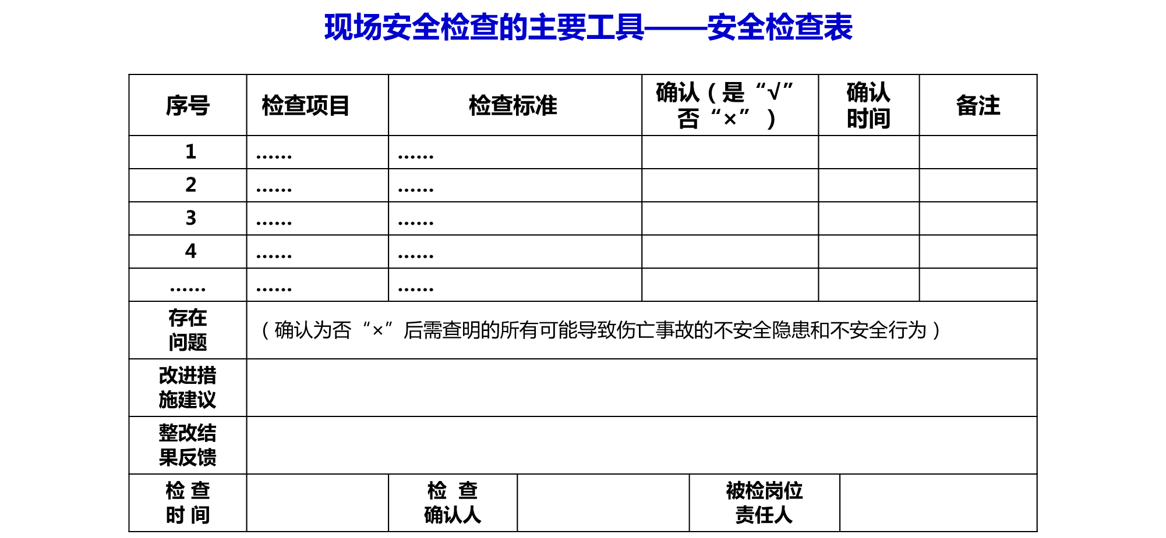
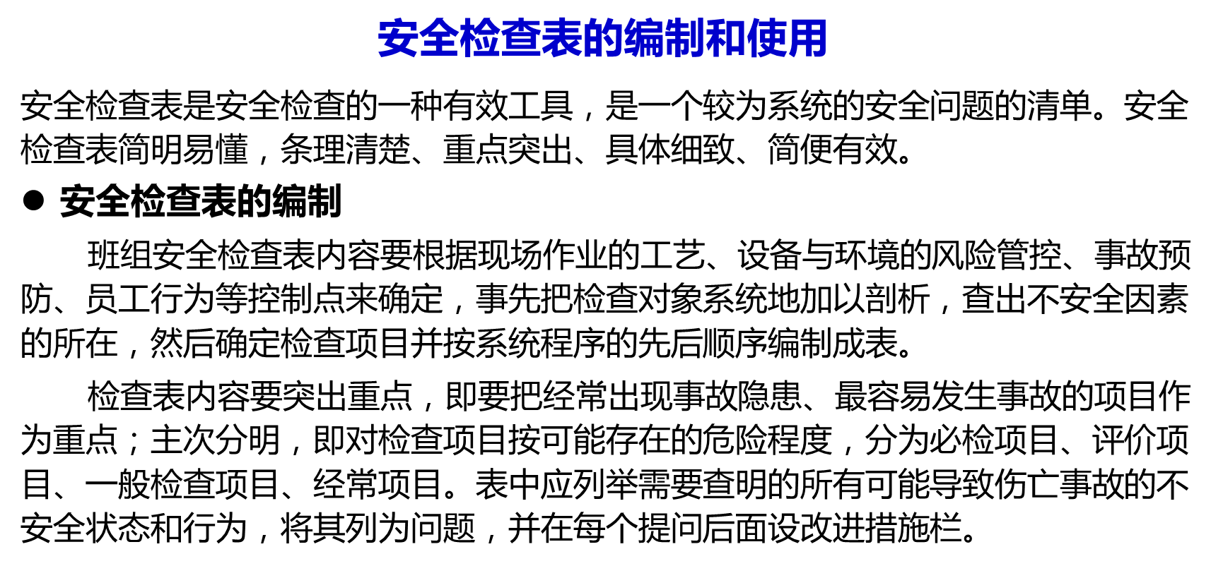
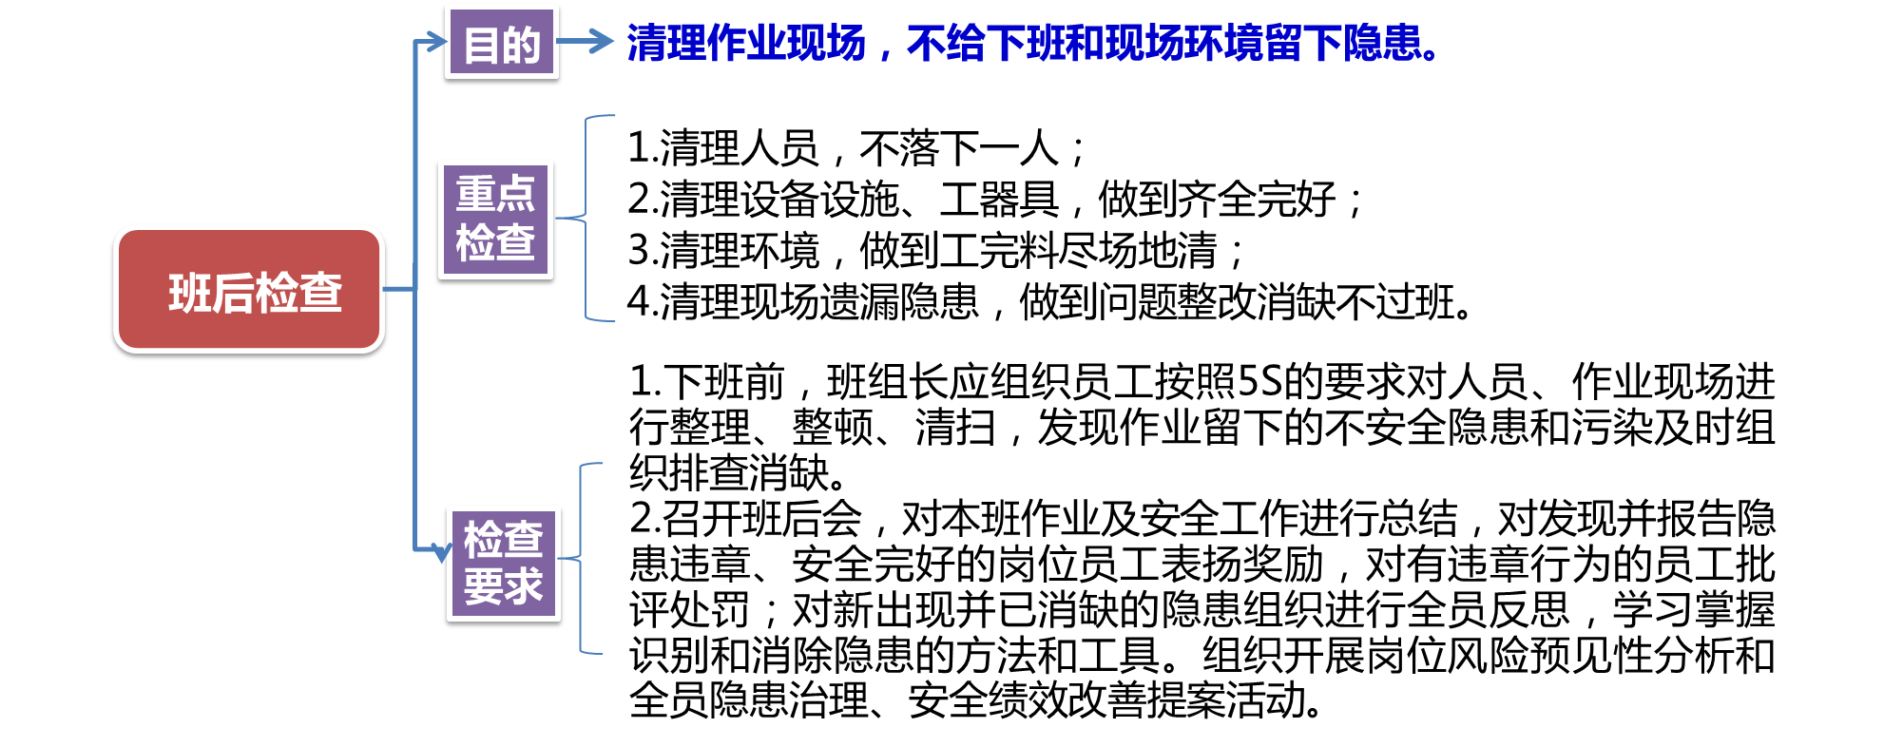
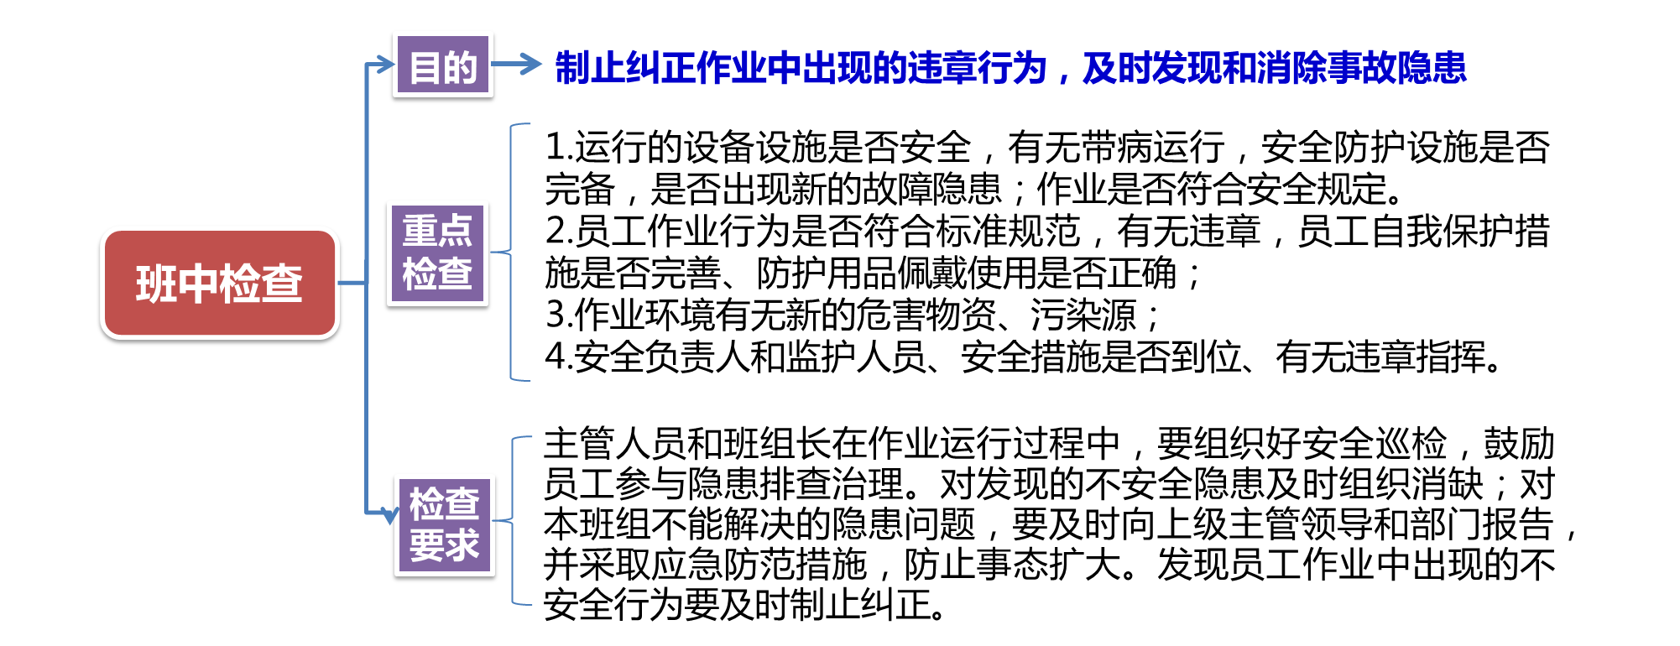
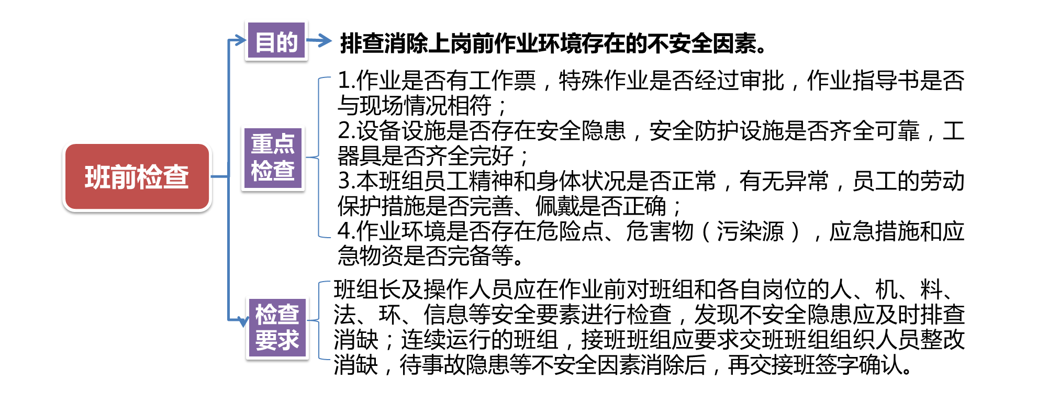
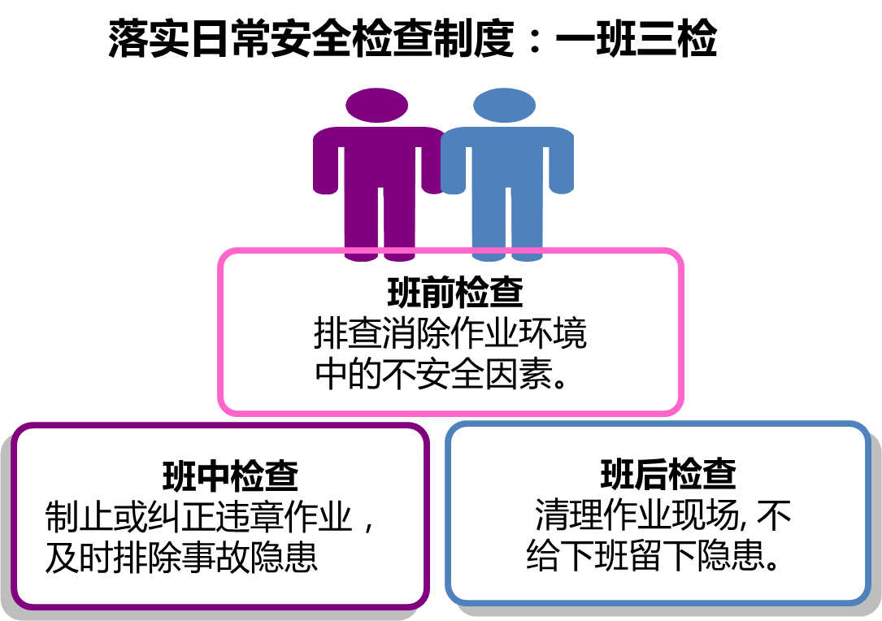
2、 深入开展全员安全隐患的排查治理
抓实“一班三检”
“一班三检”即作业现场的主管、班组长要抓住作业过程的三个环节（班前、班中、班后）、五个重点（人、设备、材料、环境、管理），开展班前检查、班中检查和班后检查，及时发现和消除作业过程中出现的各种安全隐患和不安全行为，确保员工作业无违章、岗位无隐患，班组无事故。
安全检查表的填写和要求
按照工作程序先后顺序填写，做到先主后次，重点突出，要求具体。
安全检查表填写要根据作业及检查项目、作业标准，采用提问方式，即以“是”或“否”来回答。“是”表示符合标准要求，“否”表示存在问题，有待进一步改进。
对确认为“否”即检查出的问题，检查人要提出改进建议，挂牌督促整改；被检查人要确定改进措施、改进负责人和期限。改进即整改完毕，检查人应对整改结果组织验收、销号、考核。

Slide 14
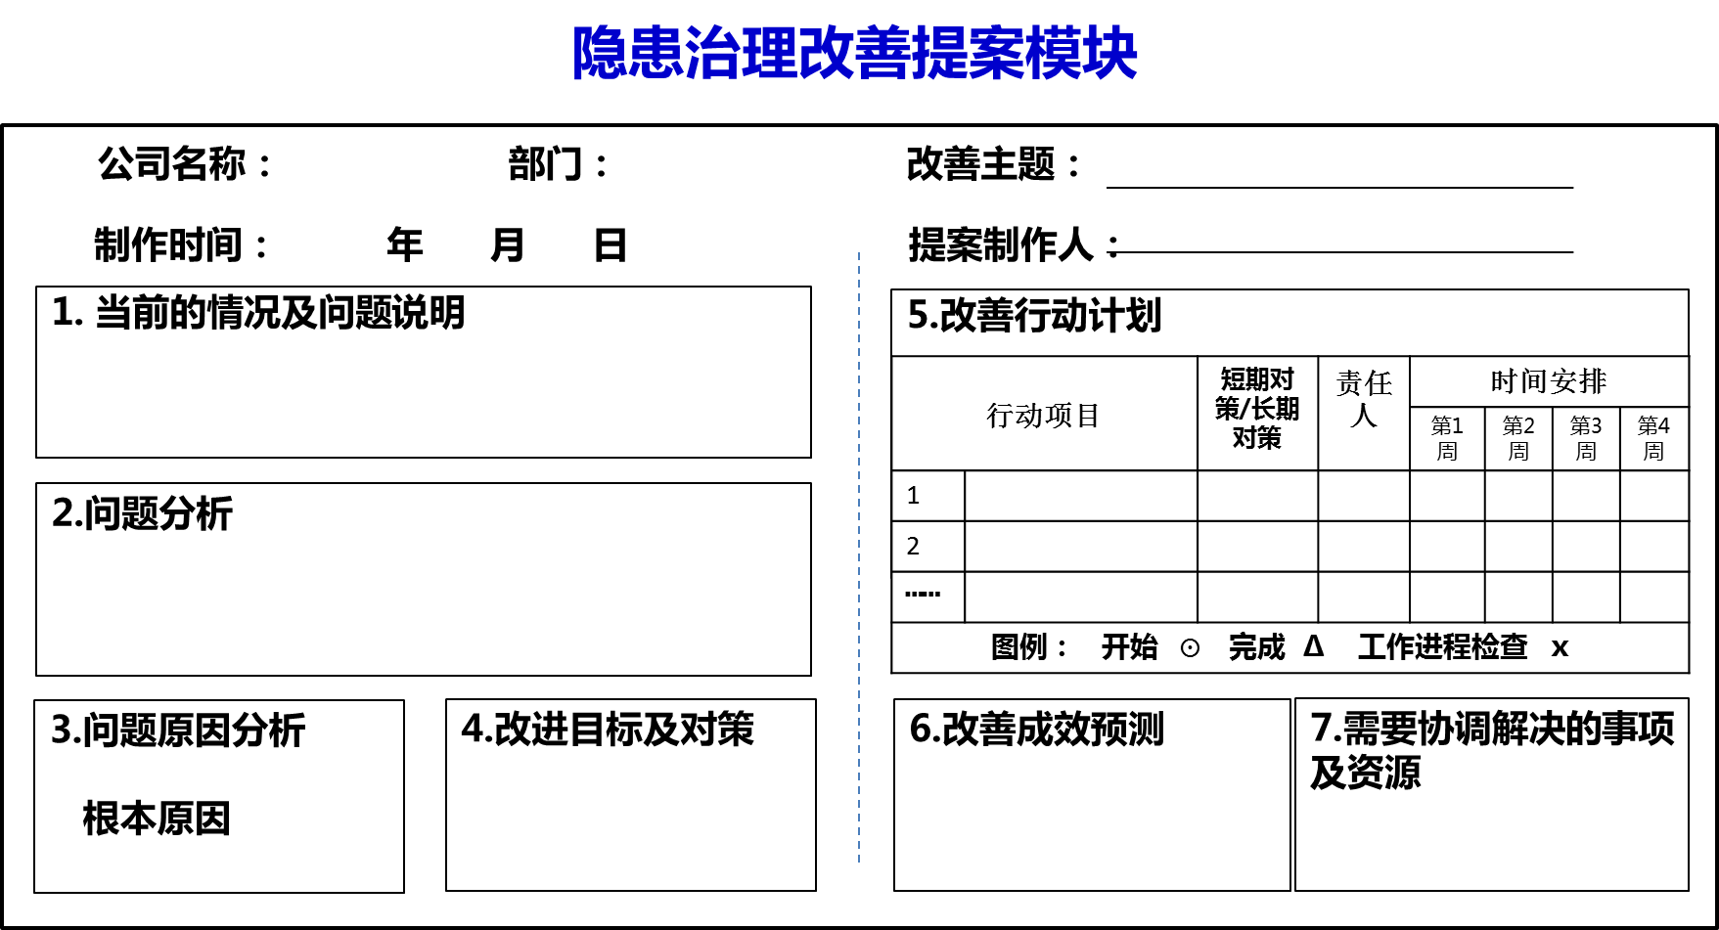
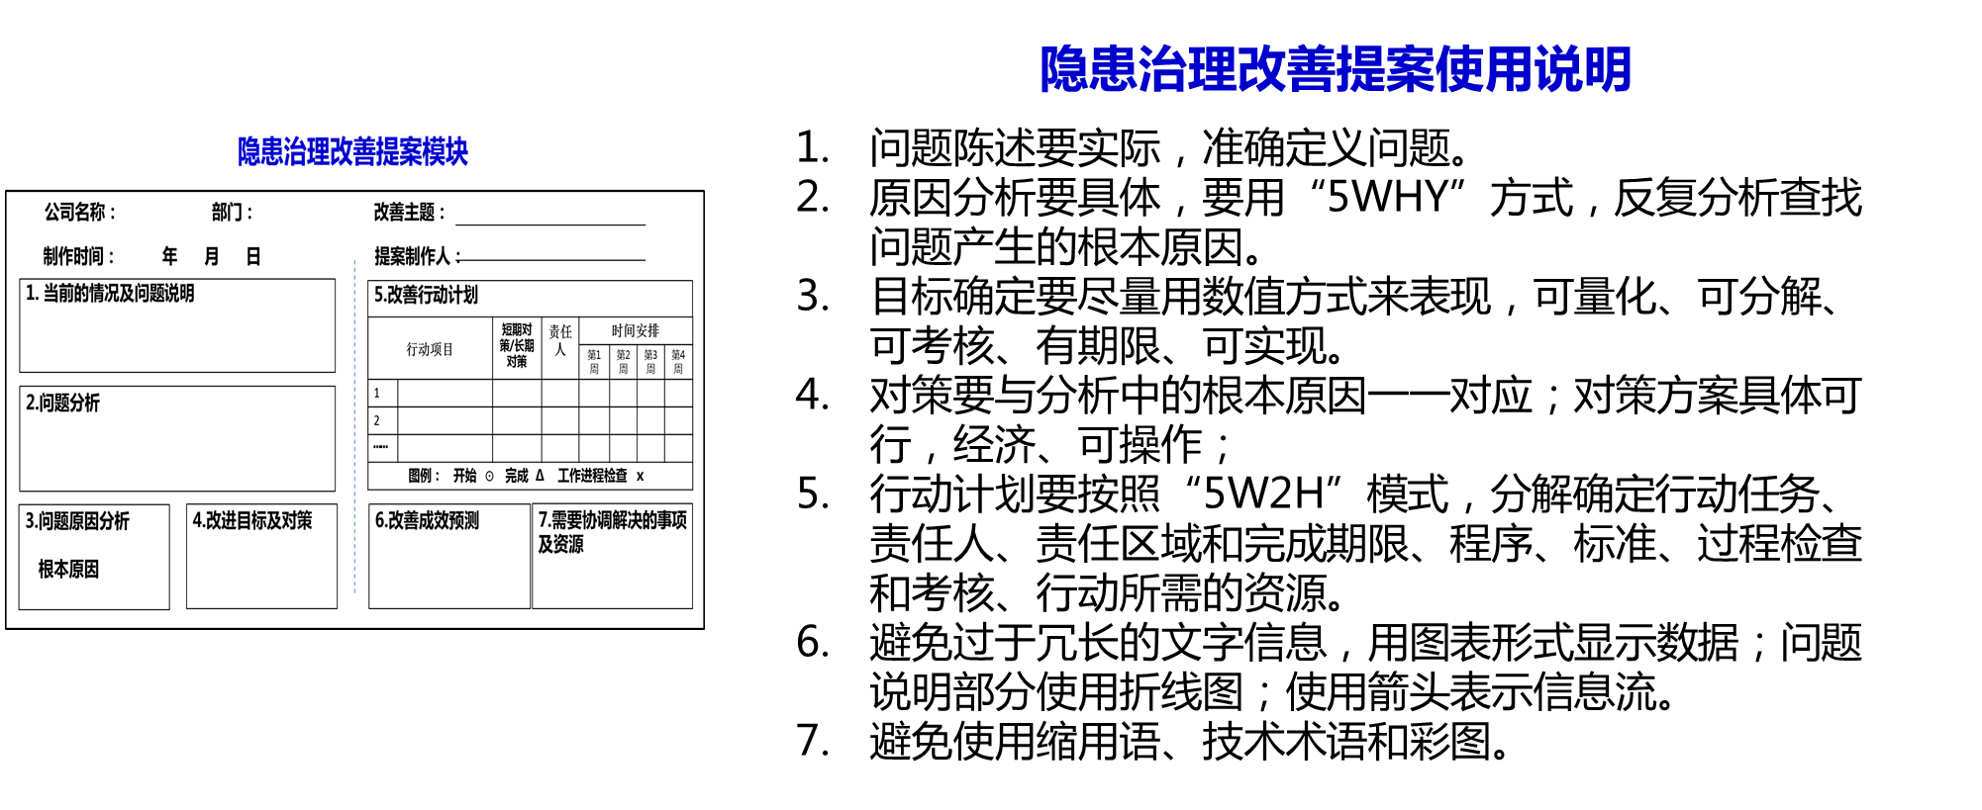
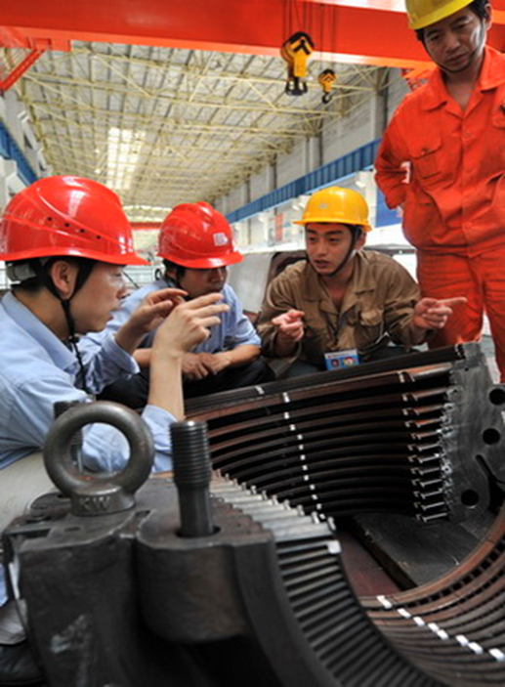
2、 深入开展全员安全隐患的排查治理
建立全员隐患排查治理机制
（1）建立将安全绩效与工作业绩相结合的奖励制度。鼓励员工在任何时间和地点，揭露所遇到的潜在不安全行为，识别所存在的安全缺陷。对员工所识别的安全缺陷，应给予及时处理和反馈。
（2）鼓励员工对安全问题予以关注，进行团队协作，利用既有知识和能力，辨识和分析可供改进的机会，对改进措施提出建议或提案，并在可控条件下授权员工自主改进。
（3）推行全员参与的隐患排查治理方式
——建立并实施“一班三检”和安全积分机制。
——建立员工安全改进小组，给予必要的授权、辅导和交流；组织开展全员隐患治理改善提案活动
——定期召开有员工代表参加的安全会议，讨论安全绩效和改进行动；
——开展岗位风险预见性分析和不安全行为或不安全状态的自查自评活动。

Slide 15
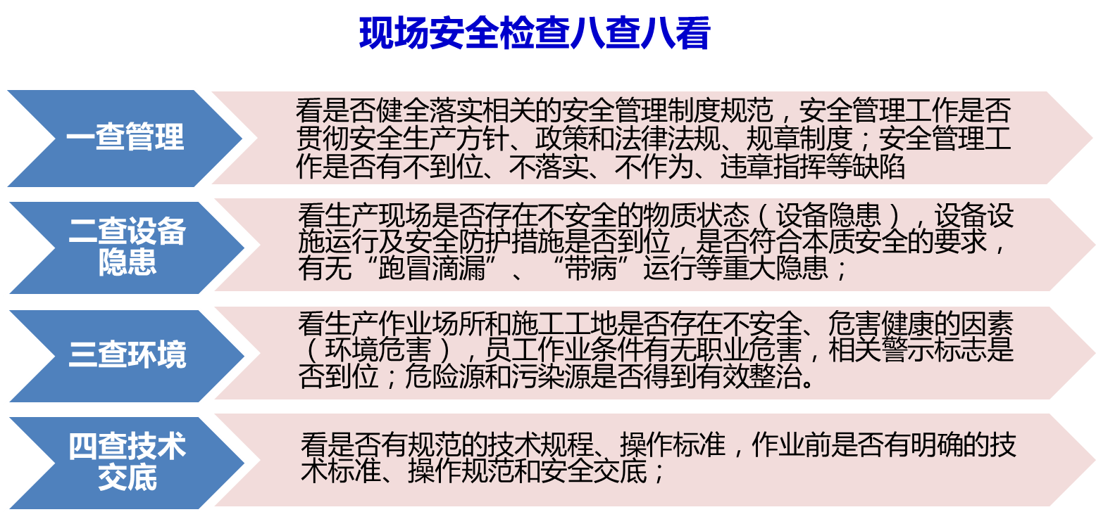
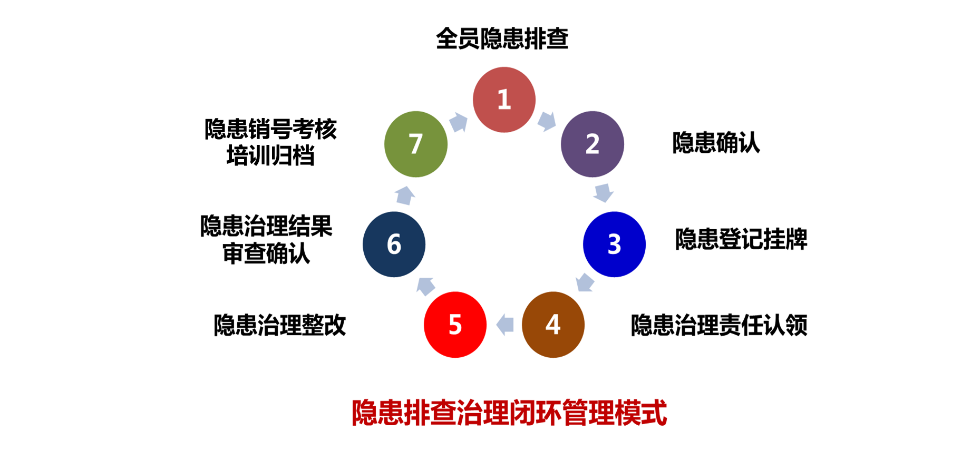
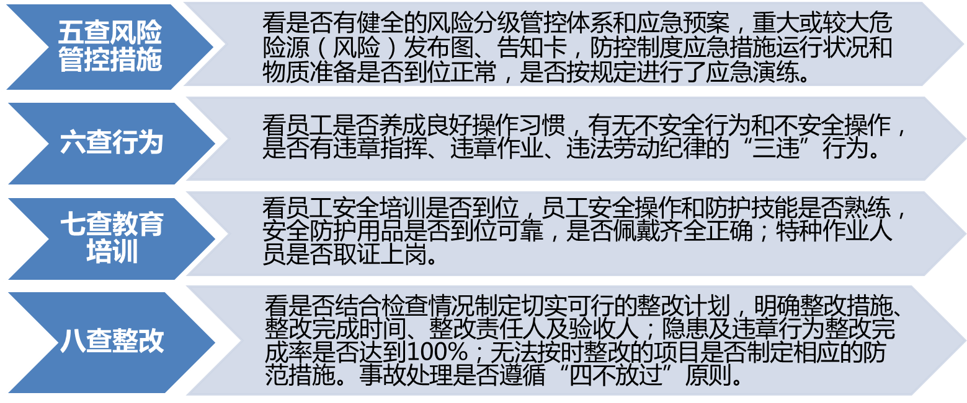
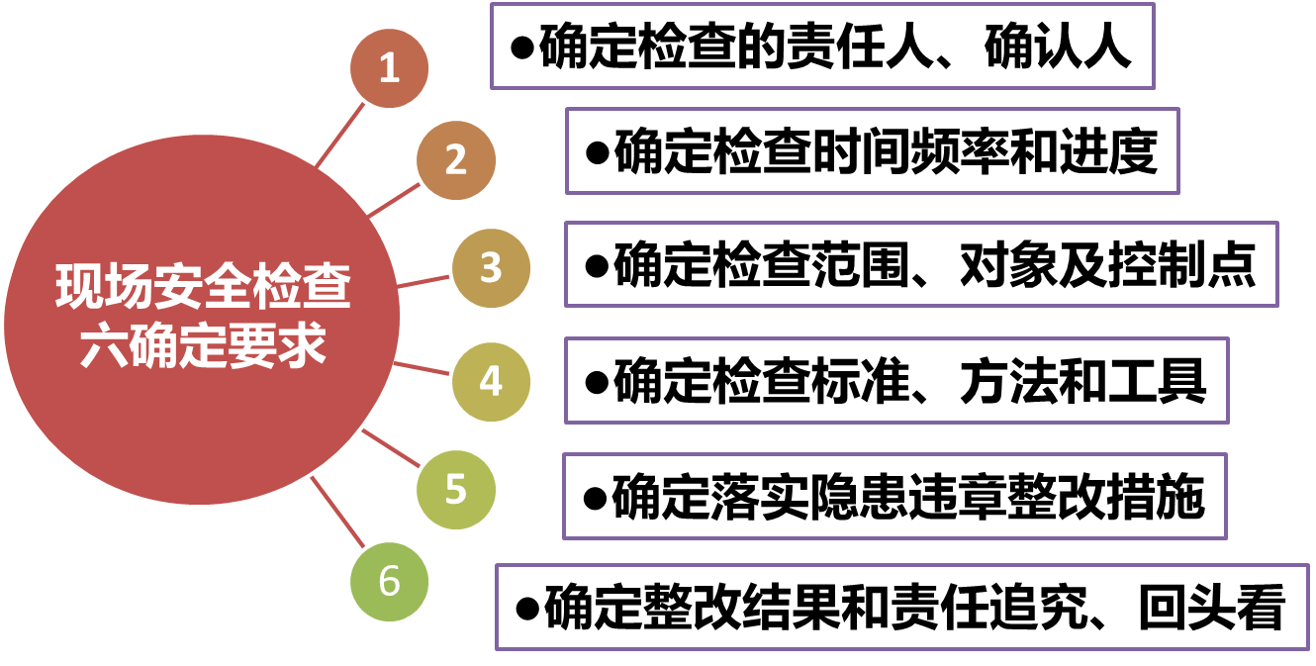
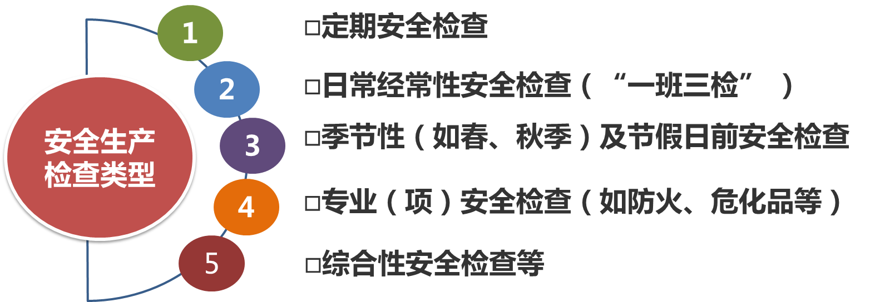
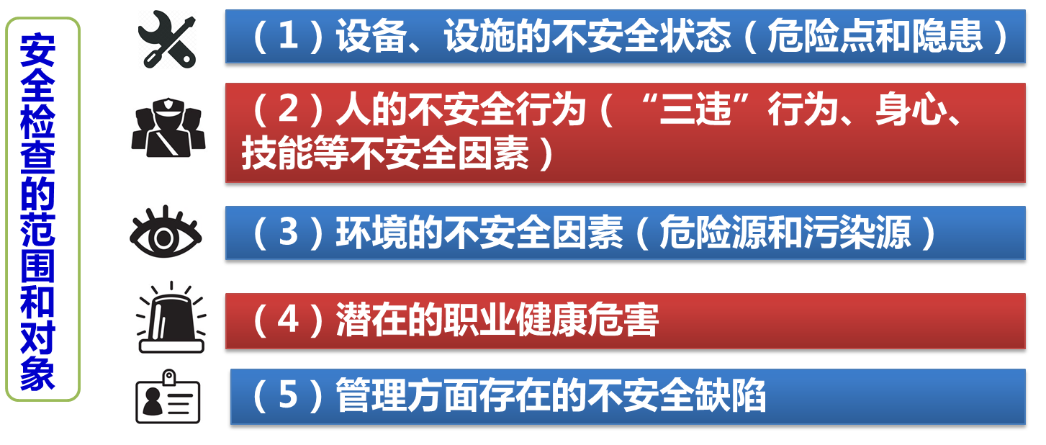
2、 深入开展全员安全隐患的排查治理
抓实日常经常化的安全生产检查
安全风险隐患治理的有关事项：
1、对排查中发现的安全风险隐患问题，应当立即组织整改，并对安全风险隐患排查治理情况如实记录，及时向员工通报，组织员工进行培训，提高员工识别治理隐患的能力。
2、在排查过程中发现的重大安全隐患，应及时向本企业主要负责人报告；主要负责人不及时处理的，可以向主管的负有安全生产监督管理职责的部门报告。
3、对于不能立即完成整改的，应进行风险分析，并应从工程控制、安全管理、个体防护、应急处置及培训教育等方面采取有效的管控措施，防止安全事故的发生。
4、企业应按要求向属地应急管理部门或相关部门上报安全风险隐患整改、存在的重大隐患情况及隐患防范长效机制的建立情况。
5、重大安全隐患的报告内容至少包括：
（1）安全隐患的现状及其产生原因；
（2）安全隐患的危害程度分析；
（3）安全隐患的治理方案及治理前保证安全的管控措施。

Slide 16
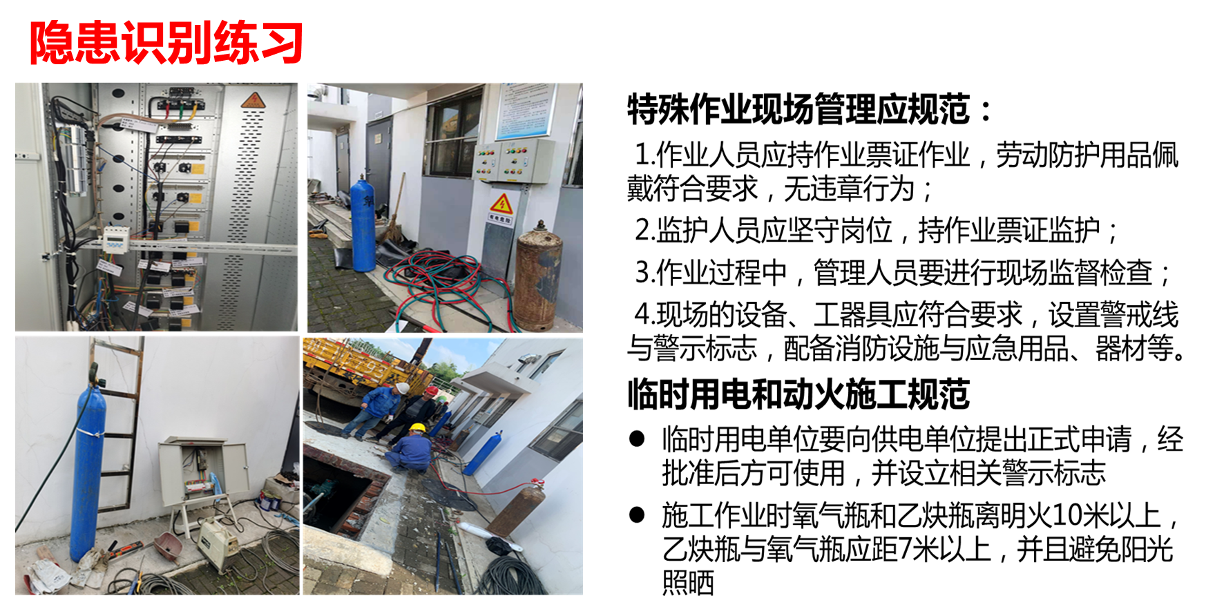
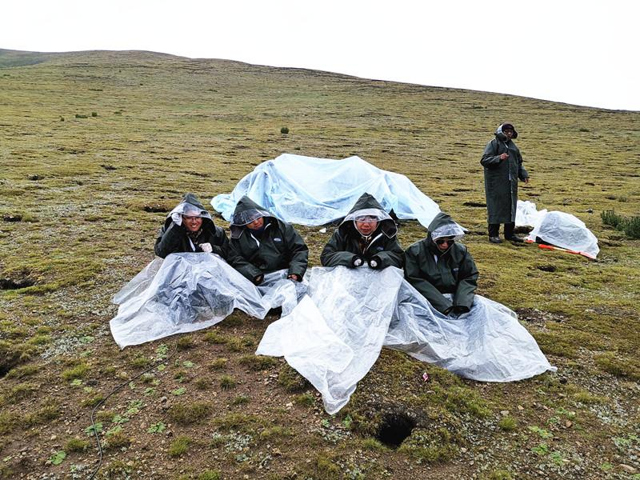
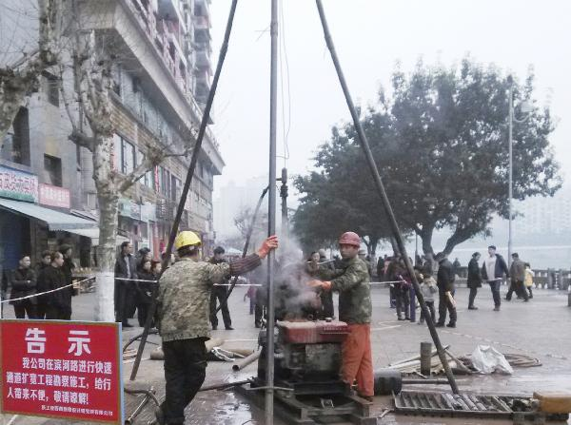
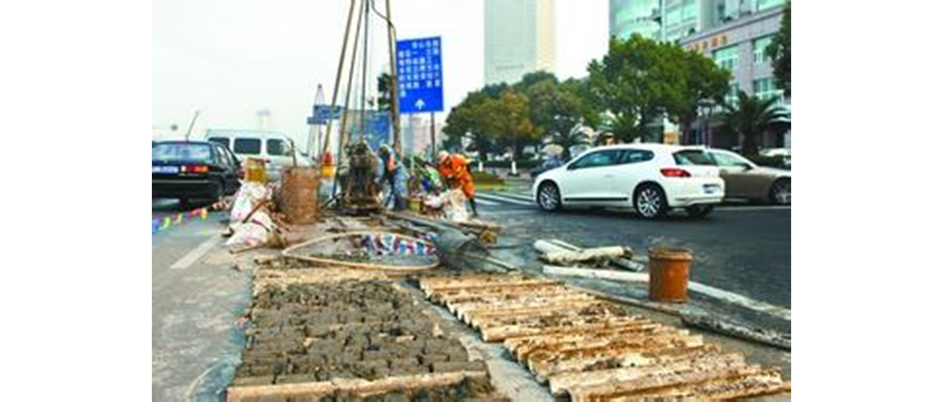
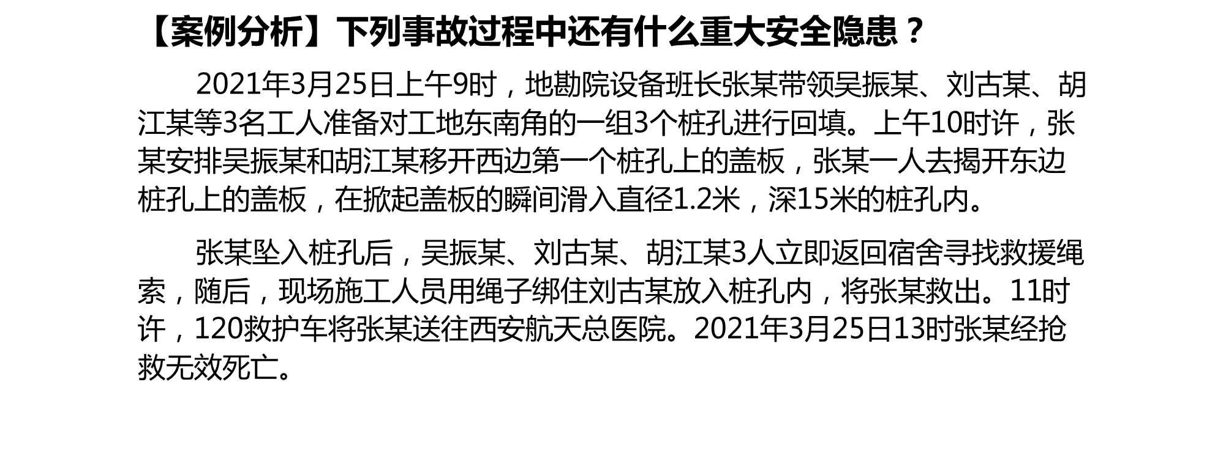
2、 深入开展全员安全隐患的排查治理
2020年7月2日，国家电网有限公司湖南衡阳供电公司衡南（堆子岭）220千伏输变电线路建设工程，总包单位湖南省送变电工程有限公司的专业分包湖南泗联电力建设公司在G30号塔基础浇筑施工过程中，1名作业人员进入深13.2米、直径2米的基坑绑扎固定探测管时因缺氧发生窒息，随后又有4名作业人员依次进入基坑施救时也发生窒息，5人经医院抢救无效死亡。
此案正确的作业和施救方法是（多选）：
A.先通风、再检测、检测合格再作业
B.作业不停，通风不止
C.作业人员应佩戴隔绝式呼吸器、通讯设备下井作业或施救
D.作业人员下井作业应佩带安全绳和便携式气体检测报警仪
江西省核工业地质调查院(二六六大队)

Slide 17
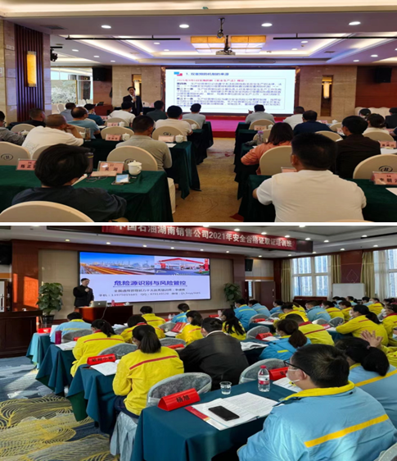
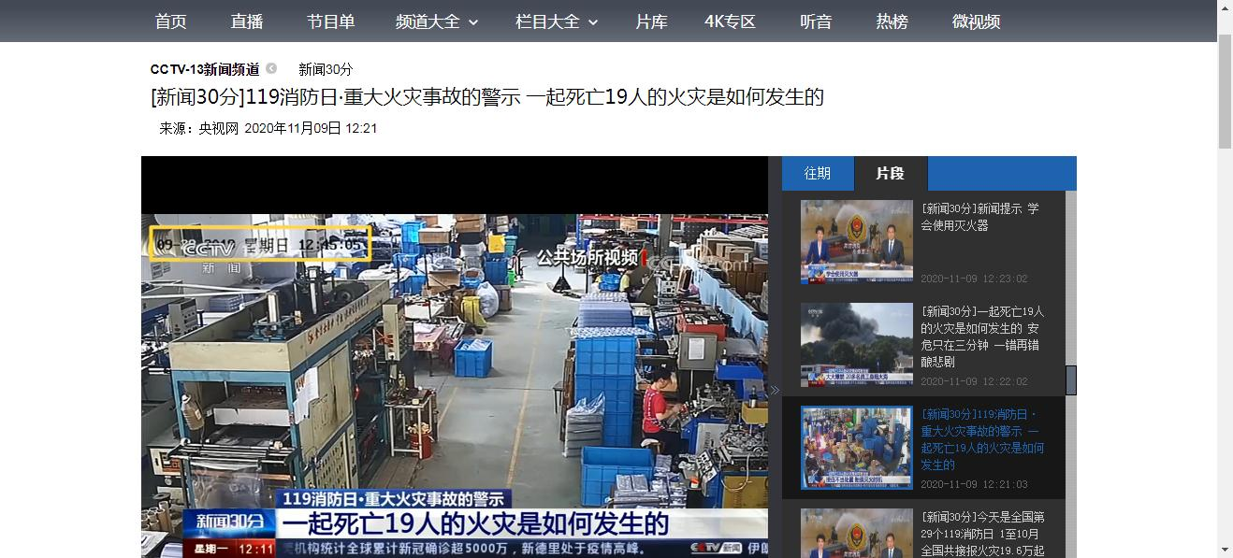
3、 着力提升员工安全技能
A.企业主要负责人和管理人员
1. 应具备与本企业所从事的生产经营活动相适应的风险管控和隐患排查治理的安全管理知识与能力。
2. 定期对各级管理人员进行教育培训，使其具备正确履行岗位风险管控和隐患排查治理职责的知识与能力。
3. 应掌握本人和分管部门分级管控的风险点及危害性、风险等级、管控措施，风险管控措施和风险分级管控制度得到落实、完善与改进，风险管控能力得到加强。
4. 法律法规要求考核其安全生产知识与能力的人员，应按照有关规定经考核合格后上岗。
C.外来人员
1.企业应对进入本企业从事检维修施工作业、服务作业、检查、参观、学习的外来人员进行有针对性的教育培训和风险宣贯，并保存记录。
2.培训和宣贯内容主要包括企业安全规定、作业安全要求、作业或活动可能接触到的风险、风险管控措施和应急救援知识技能等。
《安全生产法》规定：
生产经营单位应当对从业人员进行安全生产教育和培训，保证从业人员具备必要的安全生产知识，熟悉有关的安全生产规章制度和安全操作规程，掌握本岗位的安全操作技能，了解事故应急处理措施，知悉自身在安全生产方面的权利和义务。未经安全生产教育和培训合格的从业人员，不得上岗作业。
生产经营单位采用新工艺、新技术、新材料或者使用新设备，必须了解、掌握其安全技术特性，采取有效的安全防护措施，并对从业人员进行专门的安全生产教育和培训。
生产经营单位的特种作业人员必须按照国家有关规定经专门的安全作业培训，取得相应资格，方可上岗作业。
B.从业人员
1.企业应通过专题培训、三级教育、日常班组会和业内交流观摩等方式开展从业人员安全教育培训，保证从业人员熟悉有关法规、标准和制度的要求，掌握本岗位危险源辨识、风险分析、风险评价、风险管控、隐患排查治理、应急处置的知识和技能。
2.从事特种作业和特种设备作业的人员应按照有关规定，经过专门的教育培训，考核合格取得相应的资格后方可上岗作业，并定期接受复审。
3.企业应在新技术、新工艺、新设备和新材料投入生产使用前，对相关从业人员进行有针对性教育培训，确保其具备相应的风险管控、隐患排查治理及紧急情况下的应急处置能力。
视频：《一起死亡19人的火灾是如何发生的？》
[新闻30分]一起死亡19人的火灾是如何发生的_CCTV节目官网-CCTV-13_央视网(cctv.com)

Slide 18
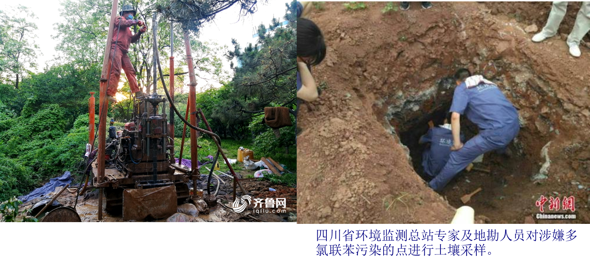
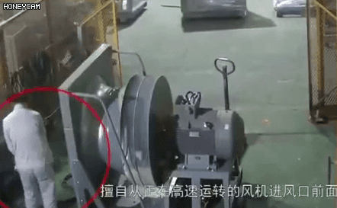
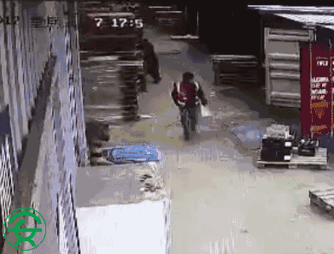
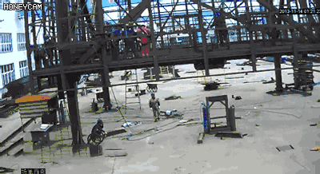
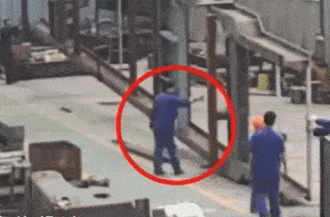
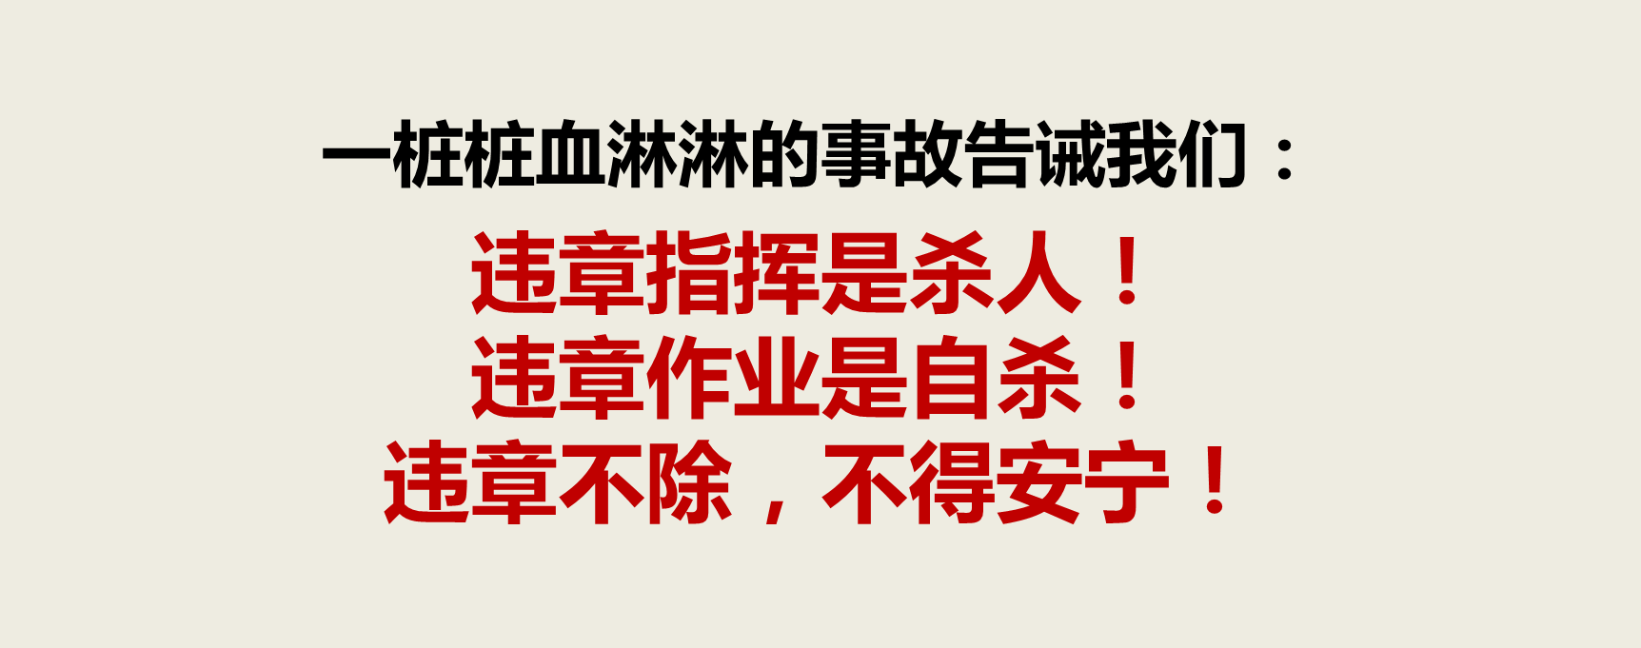
4. 构建全员反“三无”的责任体系
【案例启示录】
2020年11月11日8时40分，合肥琰鼎地质矿产勘查有限公司在对五河县全胜矿业有限公司方庵金矿勘查钻探的钻塔进行拆除作业时，钻塔突然向东侧倒塌，造成钻塔上三名作业员工当场死亡。
【原因分析】
1.机长（安全管理人员）王解放、作业人员王磊、杨兵等三人，对有关规范、规程的要求不清楚，安全意识淡薄，自我保护能力差，且未按《水文地质钻探与管井施工操作规程》规程采取整体法拆卸A字型钻塔。
2.机长（安全管理人员）王解放违章指挥，在安装钻塔时未按《地质勘探安全规程》设置绷绳（钻塔安装好后应接紧绷绳）并采取地锚固定。在拆卸钻塔时，作业人员提前拆除了钻机设备与钻塔底座之间的固定螺栓，当塔架失稳后造成钻机设备滑动，进一步促进钻塔倒塌。
安全教育警示短片：这不是意外
100部安全生产警示片_哔哩哔哩_bilibili
作业过程中不安全站位
高处作业不系安全带，错误佩戴安全带。
违章驾驶叉车
Notes:
违章驾驶叉车

Slide 19
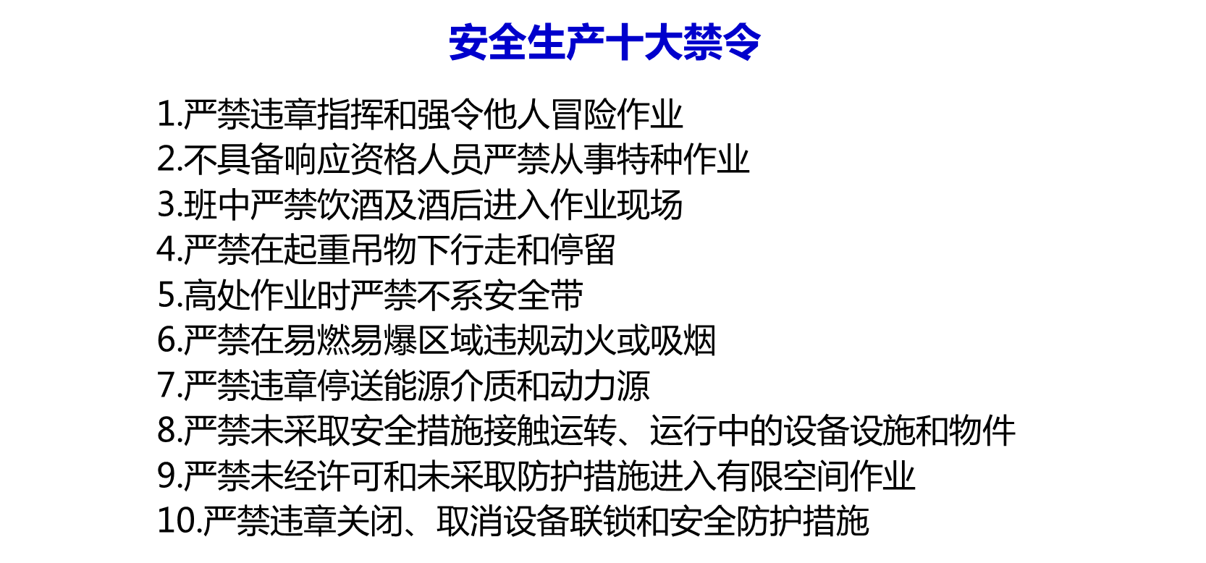
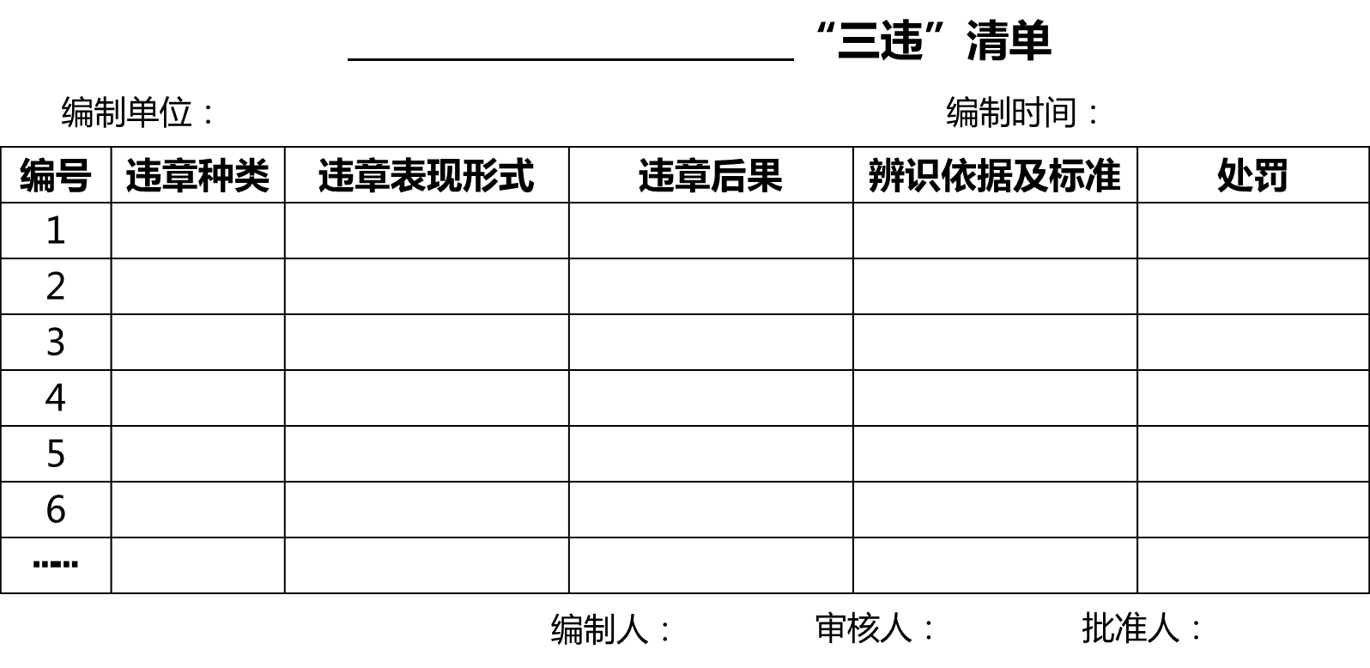
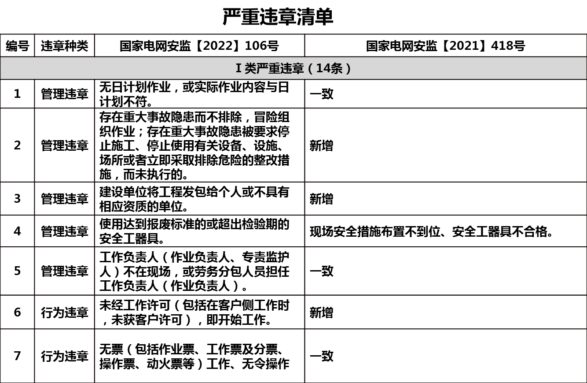
4. 构建全员反“三无”的责任体系
安全生产十大禁令
1、安全教育和岗位技术考核不合格者，严禁独立顶岗操作。
2、不按规定着装或班前饮酒者，严禁进入生产岗位或施工现场。
3、不戴好安全帽，严禁进入检修，施工现场或交叉作业现场。
4、未办理安全作业票及不系安全带者，严禁高处作业。
5、未办理安全作业票，严禁进入塔、容器、罐、油舱、反应器、下水井、
电缆沟等有毒、有害、缺氧场所作业。
6、未办理维修工作票，严禁拆卸停用的与系统联通的管道、机泵等设备。
7、未办理电气作业“三票”，严禁电气施工作业。
8、未办理施工破土工作票，严禁破土施工。
9、机动设备或受压容器的安全附件，防护装置不齐全好用，严禁启动使用。
10、机动设备的转动部件，在运转中擦洗或拆卸。
强化：学标、贯标、对标
从上到下开展标准大学习、大操练、大比武、大检查。
全员学习标准规范，对照标准查找差距问题，自查互查自纠，按标准反复训练，开展标准操作大练兵大考核。
不仅是应知应会，更需要行为操作要符合标准、遵循标准，从严考核，一丝不苟。
安全就是最大的效率；
六步法：学习、训练、行为遵循，纠察纠正、再训练，养成。
● 建立、修改、补充本单位（班组）“三违“清单，查漏补缺。
● 组织全员学习清单，弄清楚有哪些常见的违章行为？有何危害？判断或正确的行为标准是什么？纠正的措施有哪些？会受到何种处罚？指出并纠正违章行为会给予何种奖励？
● 对照“三违清单”开展自查自纠，互查互纠，人人过关。翻翻老账，红红脸，出出汗，以警醒全员。对自查互查的问题，要有检查改正书。对下属单位的问题，要开具《反“三违”问题改正通知书》，明确改正标准、期限、和考核验收责任。
强化——强制——养成

Slide 20
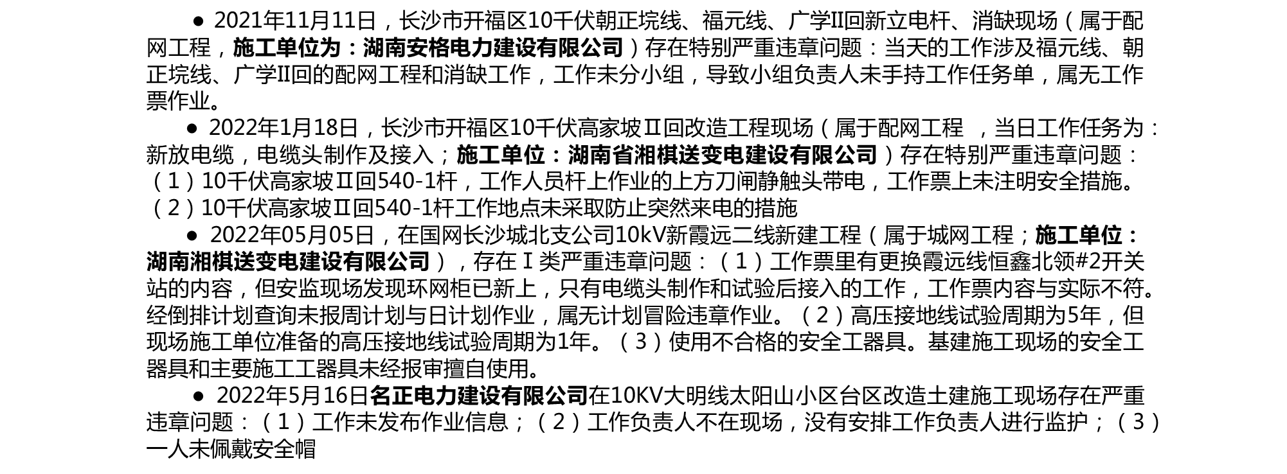



4. 构建全员反“三无”的责任体系
责任追究情况如何？：
【案例1】（1）安格对违章记3分，罚款5000元；（2）工作负责人杨鑫，未尽其职责，负本次违章的主要责任，经济考核1500元。
【案例2】（1）湘棋队违章记6分，罚款5000元。（2）现场工作负责人伍贤扬，对本次违章负直接安全管理责任，处以2000元经济处罚；
【案例3】（1）违章现场负责人伍贤扬扣2分，考核1500元，把关人陈江伟扣1分，考核1000元。（2）湘棋队违章记6分，考核8000元。
【案例4】（1）名正队违章记6分，罚款8000元； （2）项目负责人李焕处罚1000元；（3）工作负责人汤汉祥处罚1000元；. （4）施工作业人员林炬处罚600元。
宁可事前招来“骂声”，不要事后听到“哭声”和“悔恨声”。
处罚要严，以维护规章的严肃性。对触犯了安全禁令的行为，不能只有经济处罚，丢票子；要罚他丢岗位、丢帽子、丢合同；对聘用、提拔的人员实行“安全生产一票否决制”；对承包（外包）施工建设、检维修项目，要从合同投标起实行“安全生产一票否决制”。要让违章者痛悔不已。
“宁愿他因违章失去岗位，不愿其因违章失去性命”。
对违章的宽容，就是对生命的漠视，就是纵容“三违”、纵容违法，就是犯罪。
（5）每月、每季度、每年度表彰安全无违章员工，送喜报和嘉奖到家庭。
（6）实行安全积分兑换活动，月度无“三违”行为、参加安全培训考核合格者、发现并报告违章行为、隐患等，奖励安全积分，积分可兑换生活用品等物品。
（7）实施安全行为记分处罚制度。借鉴驾照记分管理办法，每人安全基本记分12分，一般违章每次扣3分，严重违章扣6分，特别严重违章一次扣12分。一年内一次或累计扣分12分的，暂扣工作卡，下岗两个月，学习安全规范，接受安全规范训练和考核，参加反三违纠察活动等，训练考核合格者，可重新竞聘上岗。连续两年扣分12分的，解除劳动合同（在劳动合同内明确）。
（8）建立违章监控智能传感语音警报提醒系统。
维护和坚持标准，要坚持“十字原则”。
——警告、一致、即时、公平、严肃
遵循“十字法则”，就是要不折不扣地落实安全管理制度、推动安全操作规程、标准得到执行。
要坚持铁的纪律，铁面无私。在执行“安全红线”及规章制度面前，不搞“下不为例”，更不能对违规人员讲情面，网开一面，否则安全管理制度和标准就变成了“橡皮筋”和“稻草人”，失去了敬畏心、约束力和震慑力，生产安全就无法保障，害人害己。

Slide 21


5、 抓实安全技术交底
1、安全技术交底的7项基本要求
1）安全技术交底必须逐级进行，纵向要延伸到全体作业人员，从企业到项目到班组最后到人；
2）安全技术交底必须具体、明确，要有针对性
3）安全技术交底的内容主要针对生产、施工中给作业人员带来潜在危险和存在的问题进行。
4）应将操作或施工的程序、方法、安全技术措施向工长、班组长进行详细交底；
2、安全技术交底的主要内容
1）本生产、项目的作业特点和危险源、危险点
2）针对危险源、危险点的具体预防措施；
3）相应的安全操作规程和标准；
4）应该注意的安全事项；
5）发生事故后应该采取的避难和紧急救援措施
5）定期向两个以上作业班组和多个工种进行交叉生产、施工的作业班组进行书面交底；
6）应该优先采用新的安全技术措施；
7）安全技术交底必须有书面的签字记录。
企业要确保生产安全，所制定的安全技术措施不但要有针对性，而且还要具体全面真正落到实处。为此，必须认真做好安全技术措施交底工作，使之贯彻到生产和项目施工全过程中。
Notes:
11

Slide 22


6、 强化全员的设备本质安全体系
设备、设施安全管理的十一项基本要求
1、机械设备应按其技术性能的要求正确使用。缺少安全装置或安全装置已失效的机械设备不得使用。设备、设施的安全装置和安全附件必须定期检定，确保完好。
2、严禁拆除机械设备上的自动控制机构、力矩限位器等安全装置，及监测、指示、仪表、警报器等自动报警、信号装置。其调试和故障的排除应由专业人员负责进行。
3、处在运行和运转中的机械严禁对其进行维修、保养或调整等作业。机械设备应按时进行保养，当发现有漏保、失修或超载带病运转等情况时，有关部门应停止使用。
生产现场所有的劳动保护，安全生产、安全活动方面所用的设备、设施、工具、仪器仪表、材料，防火、防腐、阻燃、隔音、隔热、保温、防辐射防护材料等，它们本身的性能及构成的系统，是企业生产的物质基础，它们的本质安全化程度是保障我们安全生产的物质条件。
【事故反思】
2020年11月11日8时40分，合肥琰鼎地质矿产勘查有限公司在对五河县全胜矿业有限公司方庵金矿勘查钻探的钻塔进行拆除作业时，钻塔突然向东侧倒塌，造成钻塔上三名作业员工当场死亡。
原因3： 事故钻塔部分结构件连接销上均未采用开口销防窜（用铁丝代替），塔架之间违规调换为60mm镀锌槽钢代替横杆，且两处横杆采用铁丝绑扎，未使用U型螺栓固定。横杆强度和固定的稳定性均达不到安全要求。
【问题】什么是本质安全?
什么是本质安全?
本质安全是指通过科学设计、设置、管理等手段使生产设备或生产系统本身具有安全性，即使在误操作或设备发生故障的情况下也不会发生事故，不会对使用及操作人员的生命和健康造成伤害。
设备本质安全包括以下几个方面：
1、采用本质安全技术。采用本质安全技术进行机械预定功能的设计和制造，能够在预定条件下使机械的预定功能满足机械自身的安全要求。
2、限制机械应力。零件的机械应力不超过允许值，保证足够的安全系数。
3、材料和物质的安全性。要确保制造机械的材料、燃料和加工材料在使用期间不危及人员的安全和健康。
4、机械设备的操作人员必须身体健康，并经过专业培训考试合格，在取得有关部门颁发的操作证、特殊工种操作证后，方可独立操作。
5、违反安全操作规程的命令，操作人员有权拒绝执行。由于发令人强制违章作业造成事故者，应追究发令人的责任，直至追究刑事责任。
6、机械作业时，操作人员不得擅自离开工作岗位或将机械交给非本操作人员操作。严禁无关人员进入作业区和操作室。工作时，思想要集中，严禁酒后操作。
7、机械操作人员和配合作业人员，都必须按规定穿戴劳动保护用品，长发不得外露。高空作业必须系安全带，不得穿硬底鞋和拖鞋。严禁从高处往下投掷物件。
8、进行日作业两班及以上的机械设备均须实行交接班制。操作人员认真填写交接班记录。
9、机械进入作业地点后，施工技术人员应向机械操作人员进行施工任务及安全技术措施交底。操作人员应熟悉作业环境和施工条件，听从指挥、遵守现场安全规则。
10、当使用机械设备与安全发生矛盾时，必须服从安全的要求。
11、当机械设备发生事故或未遂恶性事故时，必须及时抢救，保护现场，并立即报告领导和有关部门听候处理。公司领导对事故应按“三不放过”的原则进行处理。
4、体现安全人机学的原则。要适应人体特征、坚持以人为本，提高设备的可靠性和可操作性。
5、设计控制系统的安全。控制系统要充分考虑各种作业的操作模式，采用自动化故障显示装置。
6、气动和液压系统的安全。
7、电气安全。
8、失效安全。机械设备在发生故障时，能够通过连锁装置自动停止运行，从而终止危险。

Slide 23

6、 强化全员的设备本质安全体系
●设备管理的“6S”
整理－－分类定位定量存放各种工器具。
整顿－－经常保持设备良好状态；
清扫－－把设备和环境彻底清扫干净，没有污垢、油污、杂物和跑冒滴漏；
清洁－－设备管理的各项制度、标准完善，形成日常化、标准化、规范化；
安全－－及时排查消除设备的隐患缺陷；
素养－－自觉遵守设备操作技术规程、规章制度，操作规范标准，持续改善。
设备日常保养的“十字作业”法
□清洁：设备的内外要清洁，做到各润滑面无油污、无碰伤，各部位不漏油、漏
水、漏气，垃圾打扫干净。
□润滑：设备的润滑面、点按时加油、换油，油质符合要求，油壶、油杯、油枪
齐全、油毡、油线清洁，油窗、油标醒目，油路 畅通。
□调整：设备各运动部位、配合部位经常调整，使设备各零件、部位之间配合合
理，不松不旷，符合设备原来规定的配合精度和安装标准。
□紧固：设备中需要紧固连接的部位，经常进行检查，发现松动，及时扭紧，确
保设备安全运行。
□防腐：设备内外与各种化学介质接触的部位，应经常进行防腐处理，如除锈、
喷漆等，以提高设备的抗腐蚀能力，提高设备 的使用寿命。
搞好生产工艺、机械、设备、电气等方面的技术改造，提高装置自动化、数字化、智能化控制水平，减少设备和人为操作过程中不安全因素。
在新建、改建、扩建工程中，对项目的选址、工艺的设计、材料的选用、仪器仪表的选型、管道设备的安装等都应严格按照国家“三同时”的安全规范施行，科学论证，合理选材，并在施工过程中实行全方位监控。
定期组织有关的专业技术人员，对整个生产装置开展安全评价，加大安全生产资金、物力的有效投入，从根本上消除事故隐患，逐步提高设备、设施、物品的本质安全化水平。
推行全员设备维护管理（TPM）
开展TPM活动，全员参与，即所有与设备管理有关
的人员和部门都来参加设备管理。依靠全员对设备自找
问题，自订措施，自己解决问题，加强设备薄弱环节的
分析和改善，加强设备的保养、维护，以及设备在有效
期内故障发生规律及原因的分析，以减少和消除故障。
开展创“完好机台”、“完好岗位”活动
■对象： 以机台或岗位为单位
■基本标准： 运作正常，效能良好，内部机件无损，质量符合要求，主体整洁，零附件工具齐全好用，技术资料齐全准确。
■考核内容： “三好四会”（用好、管好、修好；
会使用、会保养、会检查、会排除故障）、设备管理考核指标、日常管理技术标准（设备管理“6S”标准）
■考核方式： 由员工每日自检自查，自我改进提高，班长、车间检查考核，设立“完好机台” “完好岗位”奖，每月考核奖励
开展TPM活动的主要内容有：
● 熟悉自己使用的设备；
● 自主培训，熟悉掌握设备结构、性能，提高设备操作技能和发现解决问题的能力；
● 编制巡检点检表，统一组织检查路线、程序，认真开展巡检、点检；
● 清扫检查部位，维护设备的清洁；
● 备齐检查标志；
● 组织开展设备故障、隐患、疑难点的排查、消缺、改善提案活动，开展设备管理6S活动；
● 改进优化设备操作方法。
● 设备的日常巡检、点检的3W2H
指按照规定的检查点和检查标准，凭借人的感官、经验或使用仪器、仪表，
对设备有无异常、对设备外观、零部件有无磨损、腐蚀等现象进行检查，尽早
发现设备机械、气动、继电、电气等潜在的问题，并排除设备故障。
● 巡检的重点
（1）过负荷及长期满负荷运行的设备；
（2）异常运行及有缺陷的设备；
（3）刚操作过的设备；
（4）新投运（检修过投运）的设备。
设备巡检时须重点明确的五个问题：
□Who？巡检由设备的操作者负责，实行“设备主人制度”,“谁使用谁负责”。
维修人员巡回检查中发现的问题应及时解决。
□When？日常定时点检、巡检；重点部位及容易发生故障的部位定时检查。
□Where?点检的设备位置，重点部位及容易发生故障的部位、危险源。
□How？点检的方法：运用自己的感觉器官和检查工具，按照点检记录中规定的
项目、内容、方法、正常标准和处置要求，延着一定路线对设备各个部位逐一
进行检查。
□How Many？日常点检要使用点检卡，明确巡检、点检标准。
【讨论分享】如何提高设备的本质安全化程度？
我们在生产或项目作业过程中，应本着谁主管谁负责、谁使用谁负责的原则，分专业、分岗位落实安全责任，经常性地对生产过程中的物料、设备、仪器、仪表、报警装置等进行检查，并认真维护和保养，及时发现消除其缺陷。
在基层班组中全面开展创“完好机台”、“完好岗位”活动和“TPM全员设备维护管理”。

Slide 24


7、 抓实全员的安全环境改善
维持和改善现场环境的五个步骤（5S）：
（1）整理（seri）：区分现场需要和不需要的物品，并且处理后者。
（2）整顿（seition）：将整理后需要的物品进行定置有序可视化摆放，保持安全用量。
（3）清扫（seiso）：保持机器和环境卫生的整洁，消除隐患和污染源，做到自身洁净。
（4）清洁（seiketsu）：持续执行以上三步，责任到人，日清日毕，维持前3S成果。
（5）素养（shitsuke）：保持自律，通过建立标准，规范行为，养成持续5S的习惯。
良好的工作环境，有利于员工的身心健康和安全生产。改善作业场所安全环境，也是安全文化的物质体现。
生产设备、管道、阀门等跑、冒、滴、漏，不仅会直接威胁安全生产，也直接影响着员工的身体健康。在日常生产维护中，我们应及时消除生产现场的跑、冒、滴、漏，认真治理生产过程中产生的尘毒，减少有害物质对作业环境的污染和员工的健康危害。
【案例反思】
2020年7月2日，国家电网有限公司湖南衡阳供电公司衡南（堆子岭）220千伏输变电线路建设工程，总包单位湖南省送变电工程有限公司的专业分包湖南泗联电力建设公司在G30号塔基础浇筑施工过程中，1名作业人员进入深13.2米、直径2米的基坑绑扎固定探测管时因缺氧发生窒息，随后又有4名作业人员依次进入基坑施救时也发生窒息，5人经医院抢救无效死亡。
生产作业场所的噪音、温度、光线、粉尘等，不仅影响员工的思想情绪和身体健康，同时也影响他们安全操作、安全巡检和正确判断。因此，我们有责任和义务为广大员工的工作场地创造良好的采光、照明条件，安装通风、除尘设施，降温（取暖）设备保持合理的温度，使员工有一个安全、舒适、健康、温馨的工作环境。
改善现场环境的五个步骤——5S
实施5S，一般需要时刻反省两个基本问题：
（1）现场需要的是否都有？
（2）现场有的是否都需要？
一旦其中一个问题得到否定的回答，就应当
立刻实施5S。
生产现场干净卫生，工作场地布置合理，零部件、工器具摆放整齐有序，设备、电气安全标准规范，能引导员工的安全行为，激发他们的安全生产热情和责任，以认真负责的态度调节和维护生产。
在危险设备、管道、区域，设立醒目的安全风险告知栏、安全警示标志、安全线、防护栏等，提示员工注意，进而采取相应的防范措施。安全通道、消防通道畅通无阻，有利于在事故发生时的应急处理，将事故损失控制在最低限度。
本溪(佳兆业)水岸新都一期工程13#、14#楼地质勘察，桩孔超前钻，主要查探下伏石灰岩溶洞情况，确定其桩设计长度。现场共组织19部钻机，员工精神饱满，热情似火，工作井然有序。

Slide 25




8、 培育形成全员参与的安全文化
【案例2】“安全积分超市”腾讯视频
小积分换大安全，平安二十四超市现身建设工地。企业在施工工地旁开超市，超市里的生活用品不用花钱，而是用“安全积分”来兑换；参加安全培训、发现举报隐患、提出合理化建议等，可以增加积分；如果有不戴安全帽等行为将扣分，严重的还会受到安全警告、接受脱岗教育甚至停职……
近期，江苏扬州、湖北武汉、四川成都等地涌现出不少“安全积分超市”，这一创新做法有效减少了安全事故发生率，广受好评。
如果没有员工的参与，安全管理上所有的东西将是一纸空文，落不到实处。没有员工的参与，形成不了企业的安全文化。
如何理解全员参与的安全管理文化？
一、落实岗位安全责任。
承担岗位安全责任是员工参与、落实安全管理最基本的要求。企业需要让员工每一个理解自己的岗位责任，具备执行的能力。落实岗位安全责任包括五个方面的工作:
安全管理全员参与，那么员工参与什么呢?
企业推行全员参与安全管理和安全文化建设是需要一定的基础的，其中最重要的是企业推行安全有感领导。
首先企业决策者应是企业安全生产的第一责任者、第一管理者、第一设计者、第一身体力行者、第一宣传推行者。
各级管理人员要带头做安全守法尽责的好榜样，用自己的行动表示对安全管理的重视和支持，并且建立全员参与的安全管理激励机制。
三、参与安全文化活动。
1、参与安全承诺。每个人用最简洁、最朴实的语言说出、写出自己的安全承诺。
2、参与安全宣传，制作安全手册、看板、海报3D动画等。
3、做兼职安全讲师。企业建立内部兼职安全讲师制度，对有经验的员工、有一技之长的员工进行培养和训练，帮助他们成为企业的安全讲师。
4、参与安全改善。建立激励机制，鼓励每一个员工在认真观察、思考的基础上提出现场安全改善（隐患治理）提案(越小越具体越好)，甚至加入到后续的改善过程中，利用企业现有的资源和员工的智慧，创造一个安全、舒适的工作环境。
5、参与安全亲情活动，让家属一同参与进来。
6、其他安全活动，安全标语征集、安全知识竞赛、安全技能比武等。
二、参与企业的安全管理。
1、参与安全方针、安全制度、作业规程的制订、修改。许多企业安全制度、特别是操作规程都是有安全部门或设备部门、生产部门编制的，这就存在一个问题：不是具体作业的人编写了让别人去操作的作业程序。要想让作业程序便于操作让经验丰富的作业人员参与进来吧。
2、参与每日安全员活动。轮流当安全员，进行角色换位，体验了不同的角色感受，就会产生对安全新的认知。
3、安全分享。例如:中国水电八局实施班前安全喊话5分钟。任何会议首先花5分钟的时间讲安全，谁来分享呢?参会的每一个成员都可以。
4、制止不安全的行为。无论是生产人员还是非生产人员，只要在厂区，甚至是工作外的区域，只要发现有同事有不安全行为，都有权并应该制止。
5、报告发现的安全隐患与未遂事件。
6、邀请某项方面有专长或者经验丰富的员工参与事故调查。
7、加入安全管理组织机构。如杜邦公司的每个工厂除了中央安全委员会外，还下设许多分委员会，如安全活动分委员会、工艺安全分委员会、厂外交通安全分委员会等等，把优秀的员工、上进的员工吸收到安全组织机构里来，参与安全管理或安全活动的策划。
8、参与JSA、KYT、工艺安全分析法、风险评估等这些安全工具的运用上来。
【案例1】湖北首家职工安全文化体验馆_视频
全员参与不是一种口号，不是一次临时活动，而是一种安全理念，尤其是管理者的安全理念，是贯穿企业安全管理的全过程的一项日常管理工作。
全员参与不是所有的员工参与一个活动，而是不同层级、不同岗位的人员参与与自己相匹配、相适应的活动。
全员参与不是让员工被动地服从，而是引导、激励其积极自主地参与安全管理与安全文化建设。
全员参与，要让参与的人员有参与感。
1、岗位危险源的识别。企业危险源的识别工作不是由安全部门完成的，安全部门只是负责组织、审核和统计，它应是各岗位自己去做的事情。
2、岗位安全检查及隐患排查治理。自己的区域自己负责，自己的区域自己检查。
3、接受安全教育与培训。
4、参与应急演练。
5、遵守企业的安全规章制度与作业规程。
为了切实提升员工的安全意识，中建二局武汉黄陂项目部通过搭设安全帽撞击体验、安全带使用体验、预防触电事故、安全急救体验等多项涵盖了建筑施工现场容易发生安全事故的体验设施。体验中心将施工现场常见的危险源、危险行为与事故类型全部具体化、实物化，让施工人员通过视觉、听觉、触觉体验施工现场危险行为的发生过程和后果，打破了传统的说教方式。活动中，还邀请了领导和施工人员一同参与互动、体验，通过体验，让施工人员能熟练掌握安全操作规程和紧急情况的安全对策，更重要的是，这种切身体验，帮助建筑施工人员树立起牢固的安全意识和对生命的敬畏之心，从而做到安全生产。
Notes:
企业决策者应是企业安全生产的第一责任者、第一管 理者、第一设计者、第一身体力行者、第一宣传者。其安全文化素质是企业安全文化建设 的决定因素。企业的风格反映企业文化的个性，而企业决策者在企业安全文化的形成中起 着倡导和强化作用。
管理层既是安全生产的直接责任人，又是安全生产的管理者、指 挥者，要履行好职责。首要的是自己要具备相应的安全知识和素质，在机构、人员、资 金、执法、地位上为安全生产提供保障，只有这样，才能看得清、认得准，决策正确，指 挥得当，管理到位，落实有果，才会使所设置和制定的安全管理规定和制度、措施符合安 全实际，才会有较强的可操作性、可控性，’最终促进安全生产。
安全专职人员是企业安全生产管理和技术实现的具 体承担者，是企业安全生产的“正规军”，也是企业实现安全生产的决定性因素。因此， 思想品德好、安全理念强、安全知识面宽、作风过硬是一个安全专职人员的基本素质。安全专职人员是贯彻落实“安全第一、预防为主”安全生产方针的关键层及中心 环节。
如果安全专职人员对各种安全管理法规、指令、制度、规定、措施执行不到位 或走样变味，就会出现“严格不起来、落实不下去”的现象，就会出现安全漏洞，容 易造成事故的发生。所以，要加强对安全专职人员的安全意识教育，提高他们对安全 生产重要性的认识，牢固树立起安全第一的思想，自觉摆正安全与生产的关系；要加 强对安全专职人员进行现场安全管理知识、生产技术管理知识的培训，提高他们的现 场安全管理水平和生产指挥能力，组织协调能力，使之能够科学正确地指挥、组织安 全生产活动。
企业任何安全活动和工作，其根本的目的是使 生产员工在工作的班组和岗位上安全地生产。员工是安全生产的直接操作者和实现者，员工的安全文化是企业安全文化最基本和最重要的部分。科学的管理、及时有效的培训和教 育、正确的引导和宣传，以及合理、及时的班组安全活动等，是员工安全文化建设的基本动力。

Slide 26


9、 用智能高科技为安全生产增加保障
塔式起重机在建筑工地中必不可少，但其工作重心高、起重载荷和动载荷大、运行速度快，安全隐患较多。过去，塔吊司机吊装作业时，需要思索、指挥人员等通过对讲机反复协调、沟通。即便如此，由于吊距超高及视线盲区，吊钩钩吊不准或吊钩脱落导致材料散落等情况时有发生。
2015年12月开始，武汉要求全市建筑工地安装塔吊智能传感设备，这个不起眼的“黑匣子”，司机可以通过它监测各部件的位置状态、操作规范以及作业区风速风向等；当塔吊倾斜角度过大、风速超过限定值或相临塔吊距离过小时，系统会自动报警并紧急“刹车”；它还能自动对焦吊装物体，减少施工就位时间。
工地隐患多、风险大，想要有效防范生产事故的发生，从业人员安全知识、意识和习惯需要进一步加强。传统的安全教育互动性有限，而VR虚拟仿真技术最大程度模拟了高空坠落、临边作业、触电、物体打击等场景，让从业人员“切身”体会到不规范生产行为带来的危险。
像一些“人不能近、人不能及、人不能为”的有毒有害、易燃易爆环境，机器人能紧贴“事故源”执行侦察、排烟、灭火等危险任务，能协同应对多种消防救援场景。
近年来，越来越多的新科技应用于安全生产领域，重点行业重点岗位和危险工序的智能化、自动化、信息化改造陆续进行。高科技为安全生产增加保障正在显现出巨大的作用。
“监控发现有未戴安全帽人员，请立即戴好安全帽。” 这套由摄像头和小喇叭组成的“智能语音监控提醒”系统，能100%识别进出场作业人员是否佩戴安全帽，一旦捕捉到未佩戴安全帽的不规范行为，就会及时提醒。 “人脸识别门禁”实名制管理，智能监控设备记录施工升降机超员等违规操作并报警…… “智慧”元素弥补了安全管理的空白，将安全隐患消除在萌芽状态。
视频：室内轨道巡检机器人

Slide 27

谢谢！欢迎批评！
3
Notes:
结束语

